Slide 1
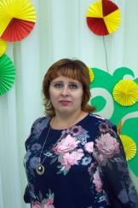
МИНИСТЕРСТВО ОБРАЗОВАНИЯ РЕСПУБЛИКИ МОРДОВИЯ
ПОРТФОЛИО
Уваровой Светланы Николаевны
воспитателя
МАДОУ «Центр развития ребёнка – детский сад №17»
Дата рождения: 26.04.1980 г.
1. Профессиональное образование
Инженер по специальности «Городское строительство и хозяйство»
МГУ им. Н.П. Огарёва
Диплом ДВС 1655306 Дата выдачи: 28.06.2002 г.
2. Профессиональная переподготовка
Присвоена квалификация воспитатель
ГБОУ ДПО «Мордовский республиканский институт образования»
Диплом 132404937868
дата выдачи: 01.02.2018г.
Стаж педагогической работы (по специальности воспитатель): 2 года Общий трудовой стаж: 18 лет

Slide 2
1. Участие в инновационной (экперементальной деятельности)

Slide 3
Инновационный педагогический опыт представлен на сайте https://ds17sar.schoolrm.ru/sveden/employees/30121/399232

Slide 4
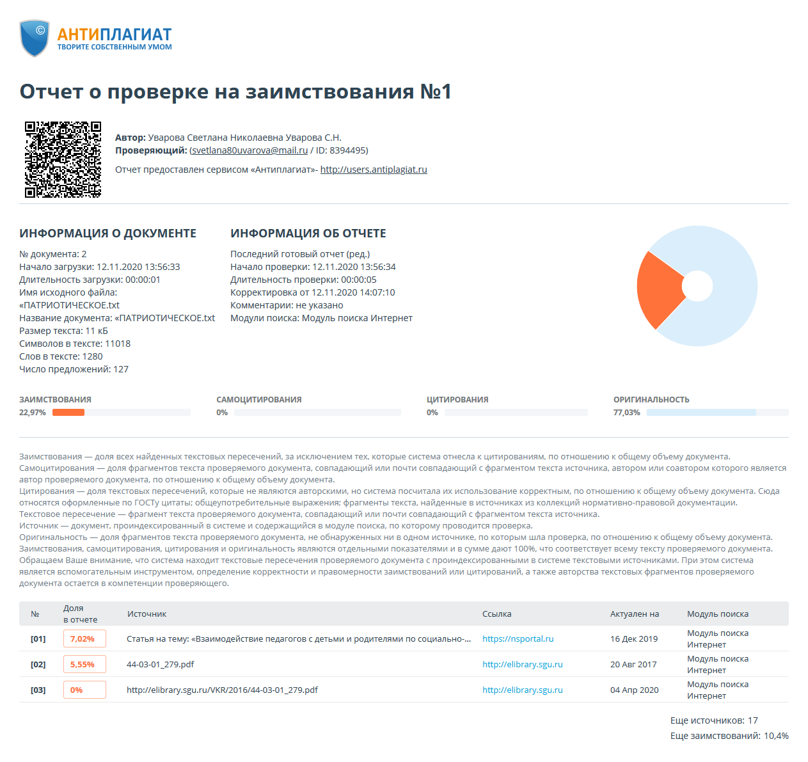

Slide 5
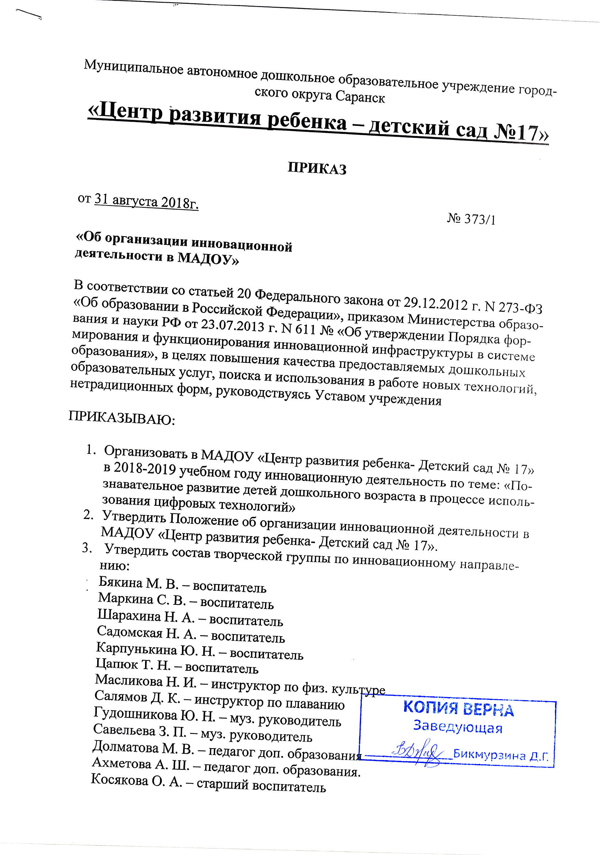
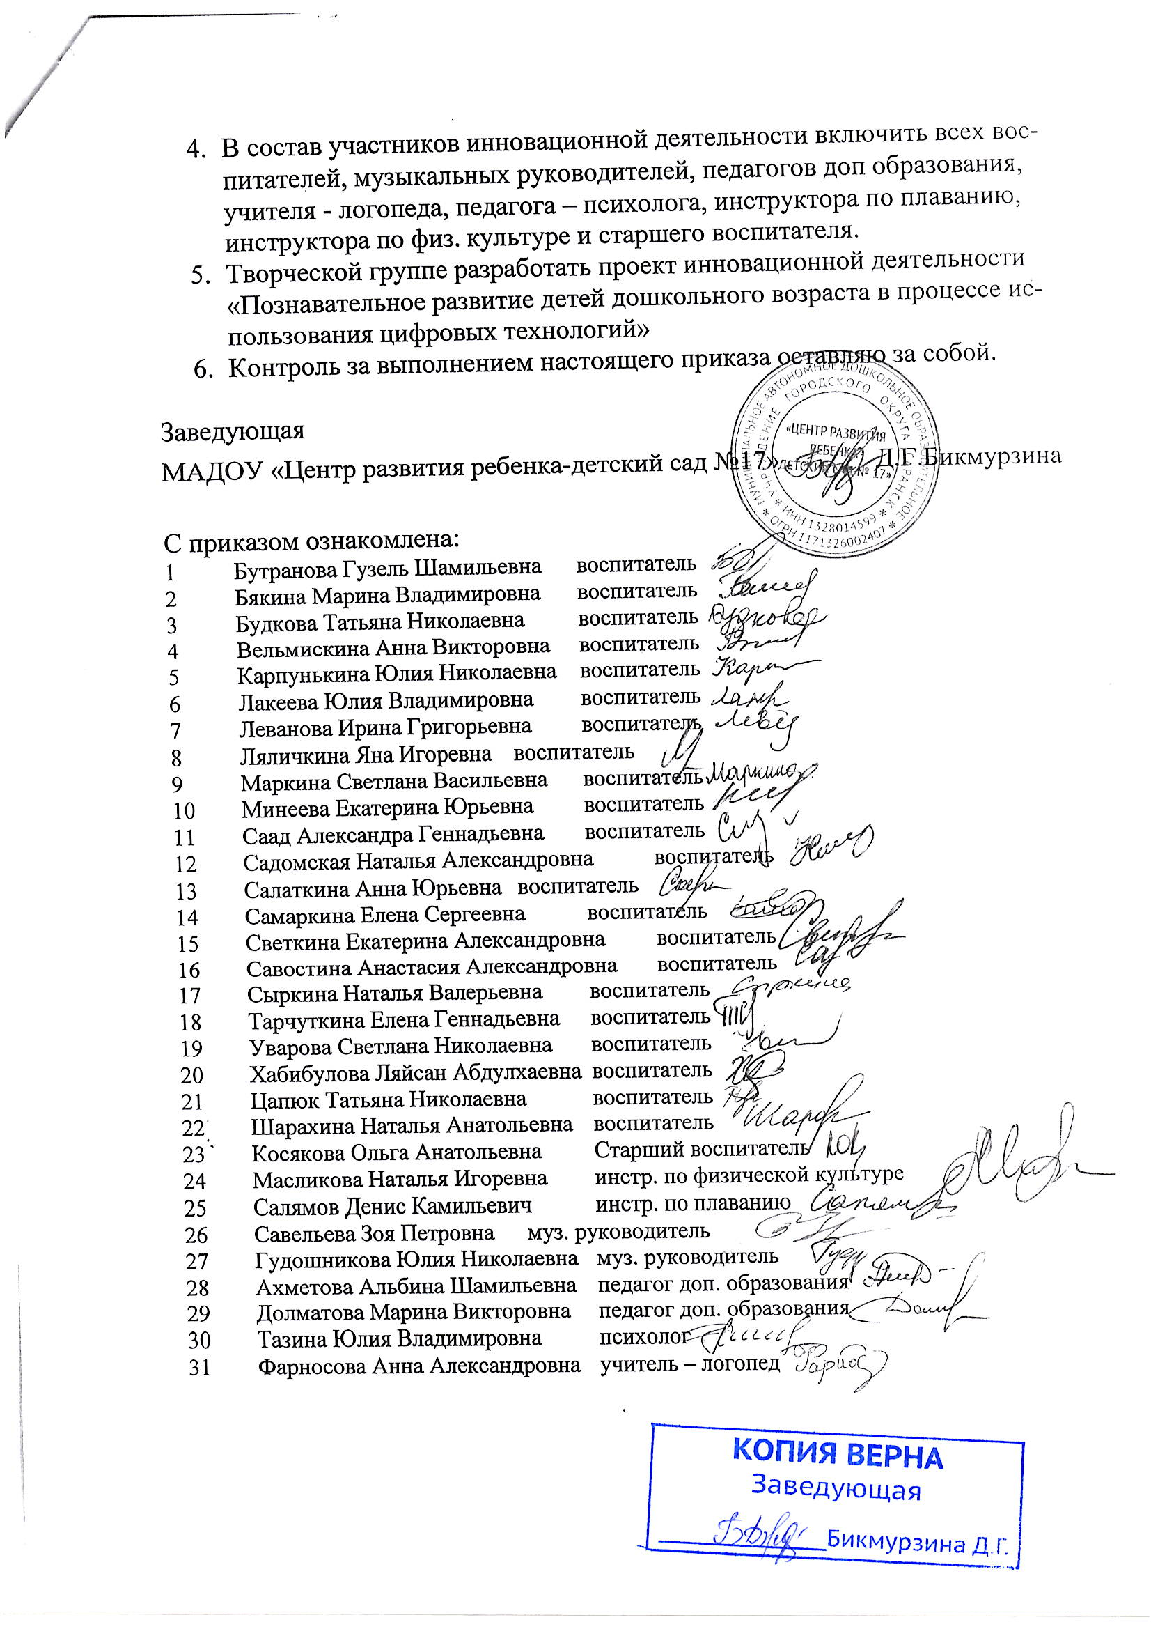

Slide 6
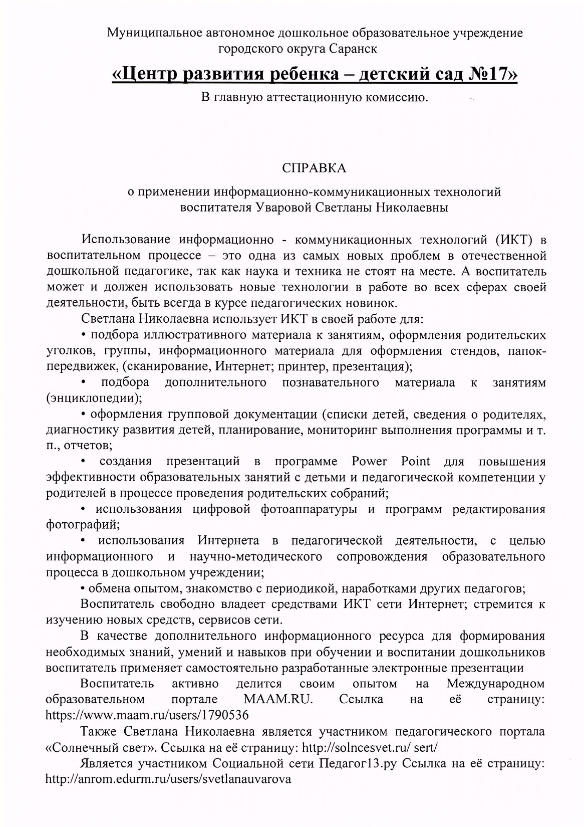
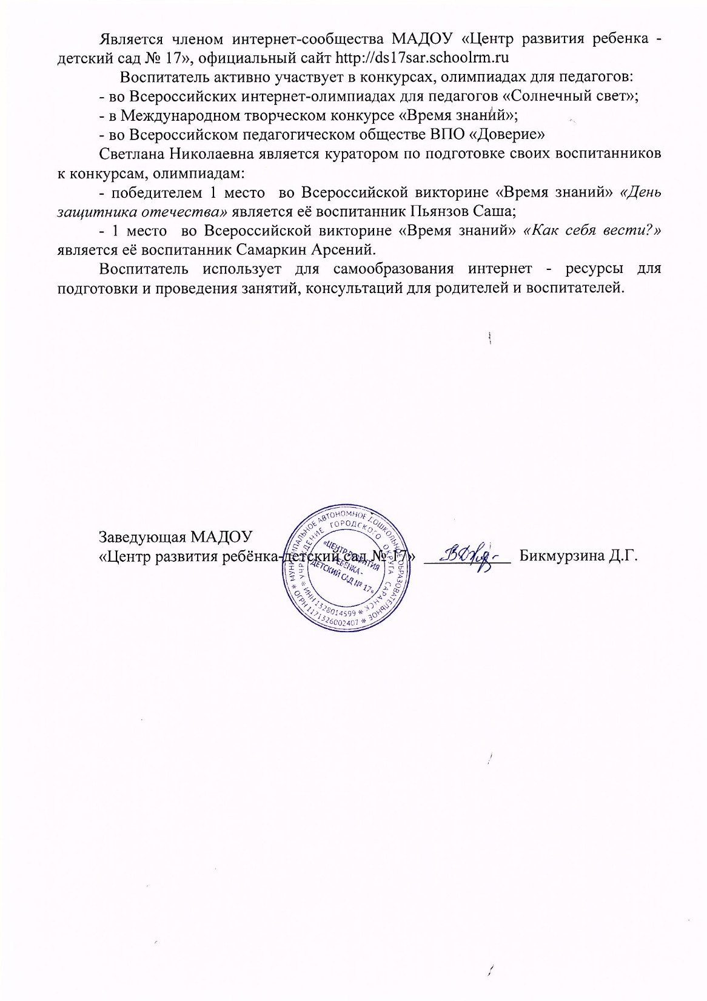

Slide 7
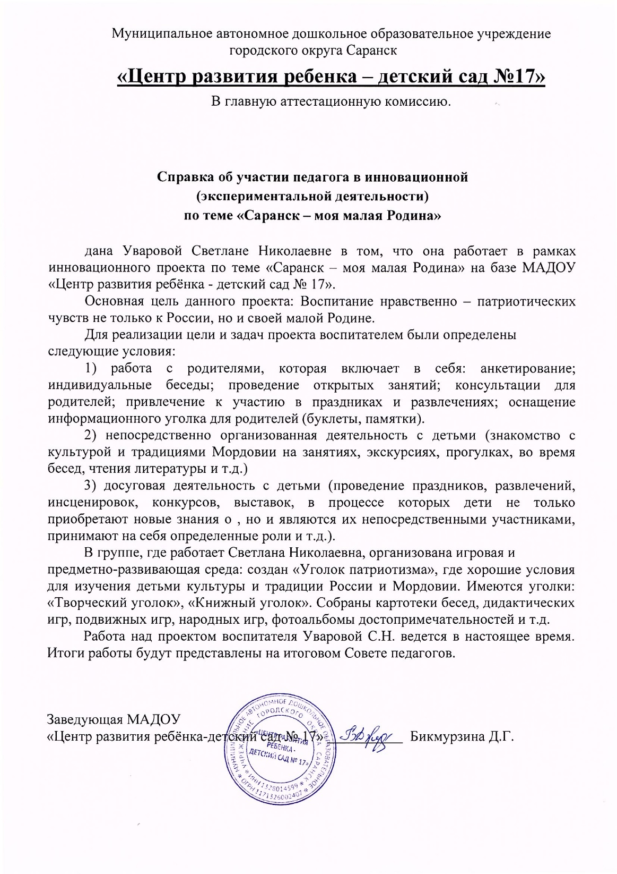

Slide 8
2. Наставничество

Slide 9
3. Наличие публикаций, включая интернет публикации

Slide 10
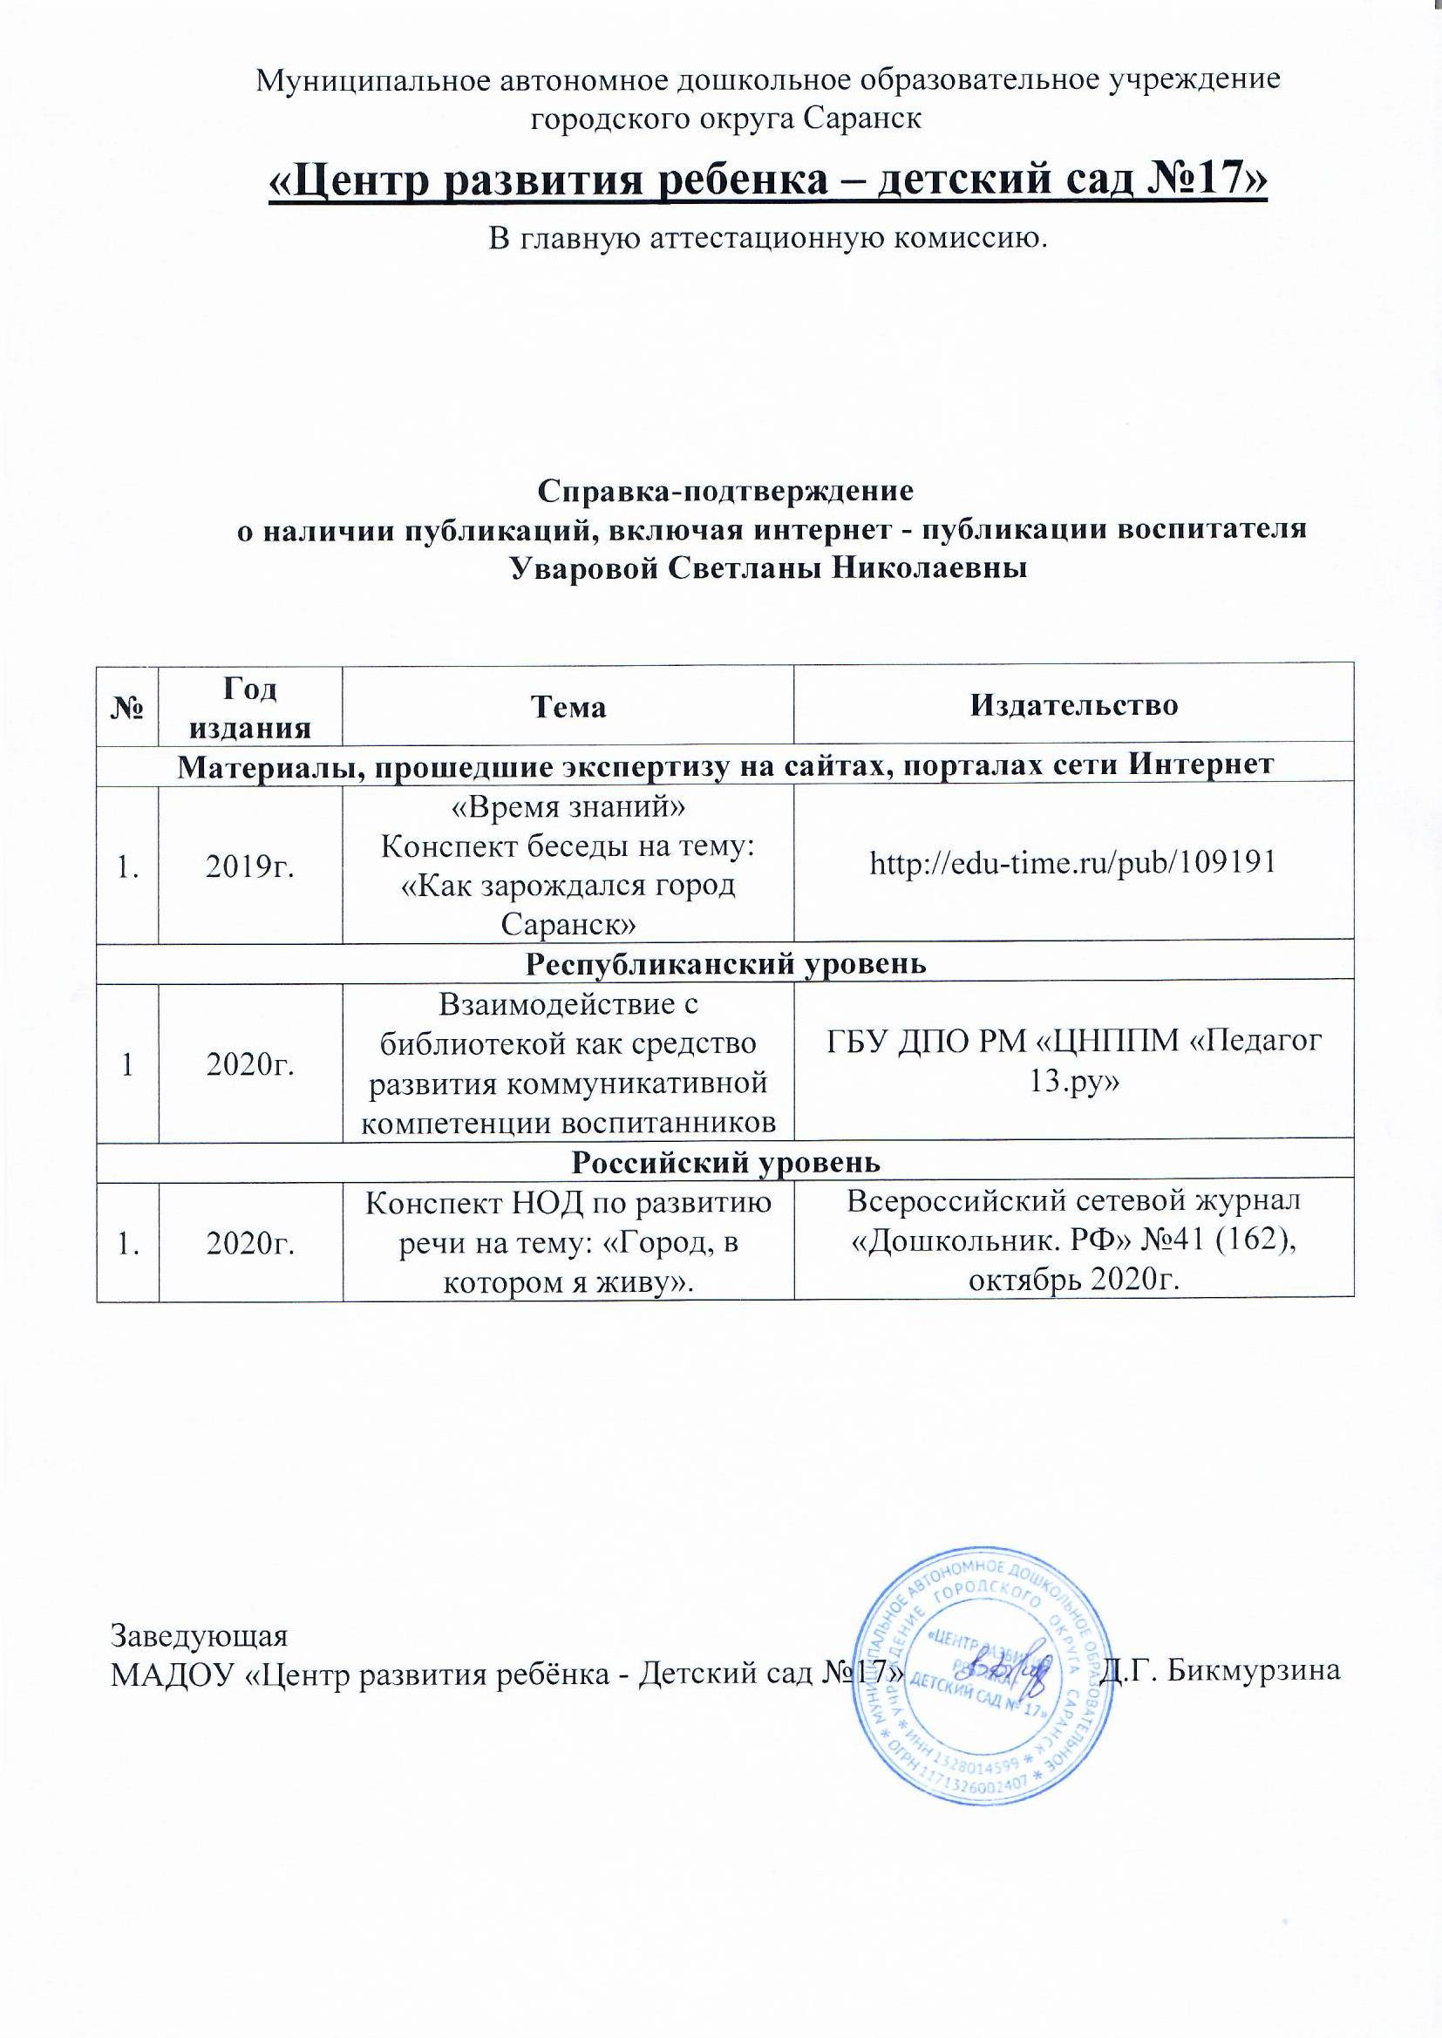

Slide 11
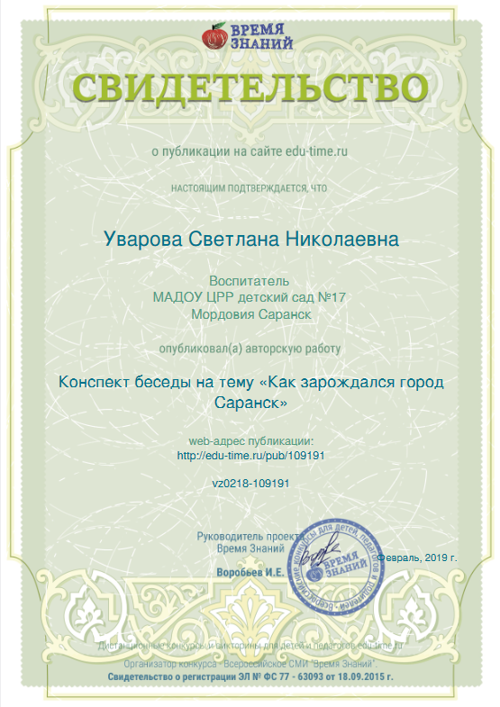
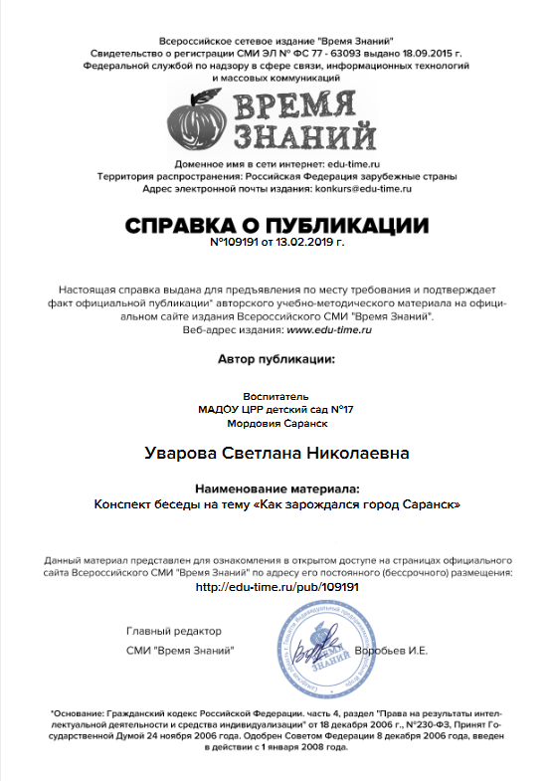

Slide 12
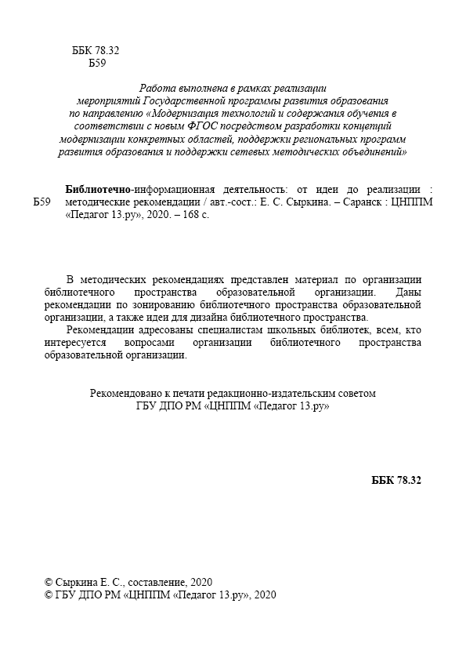
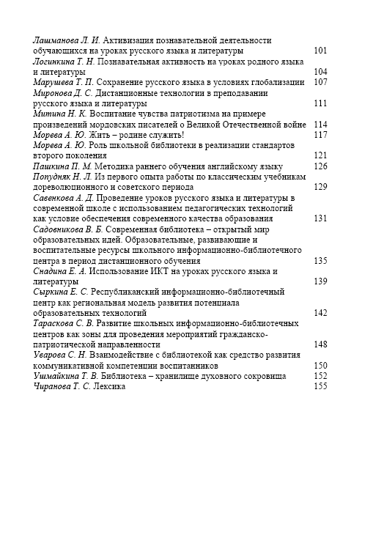

Slide 13
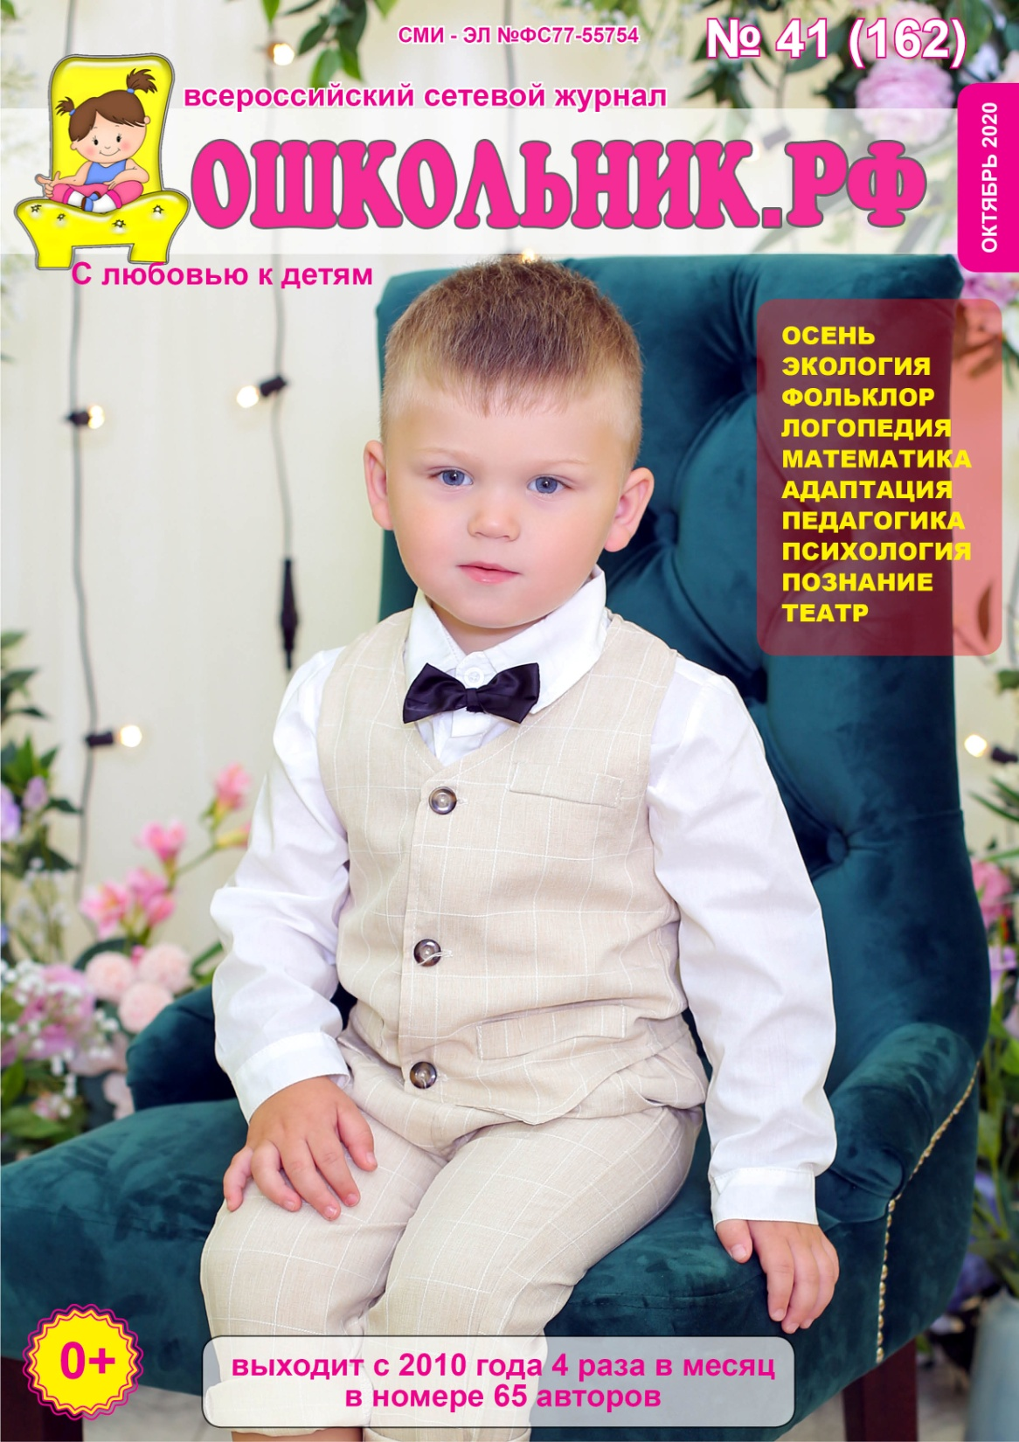
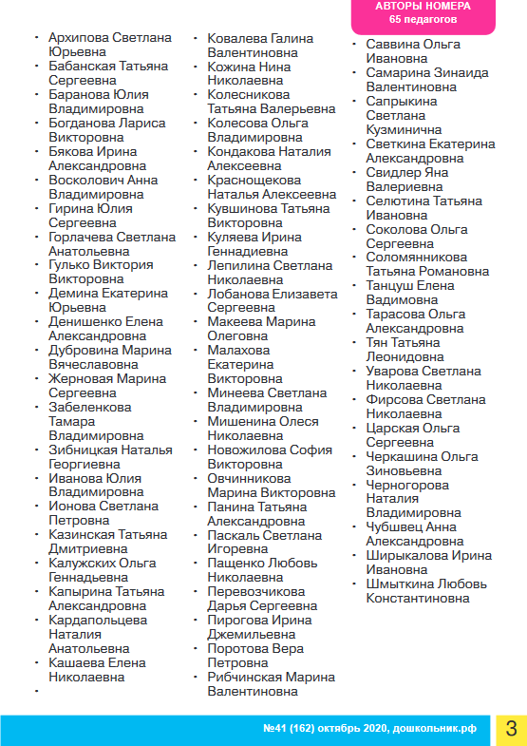

Slide 14
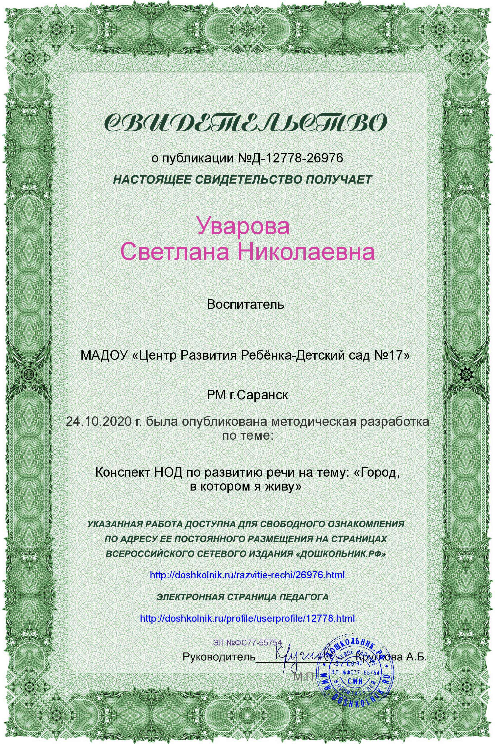
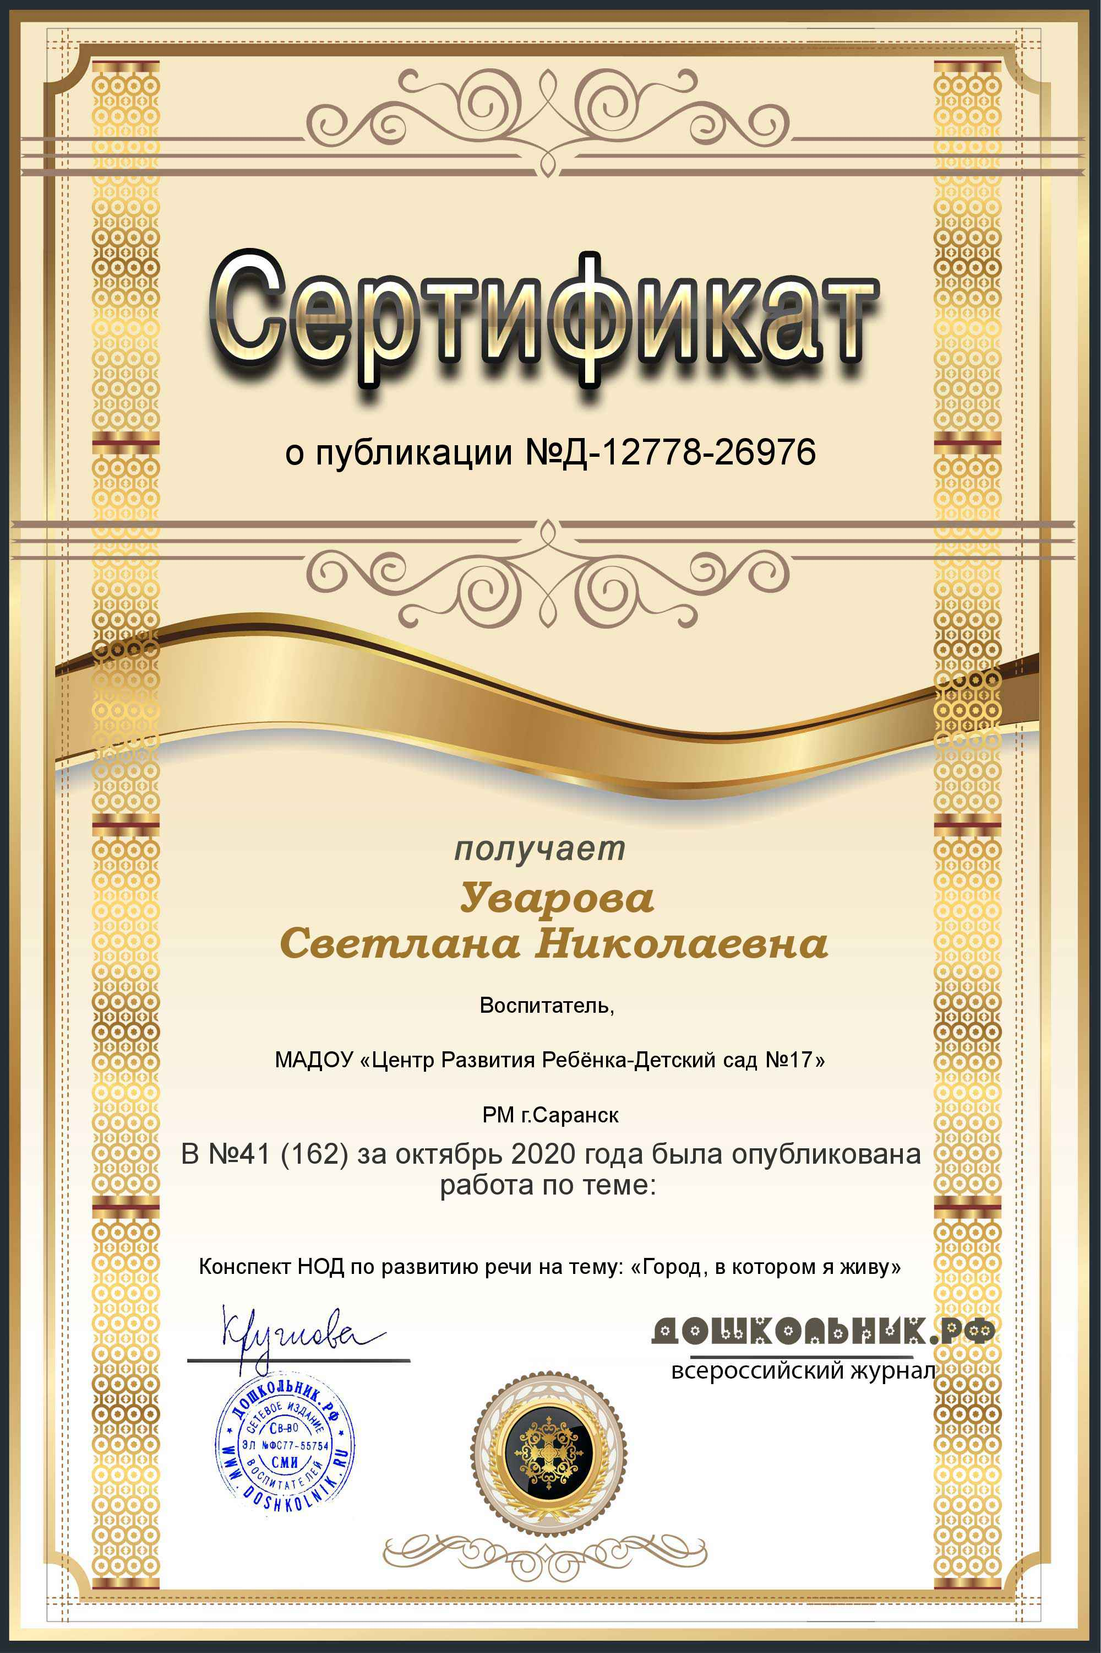

Slide 15
4. Результаты участия воспитанников в: - конкурсах; - выставках; - турнирах; - соревнованиях; - акциях; - фестивалях

Slide 16
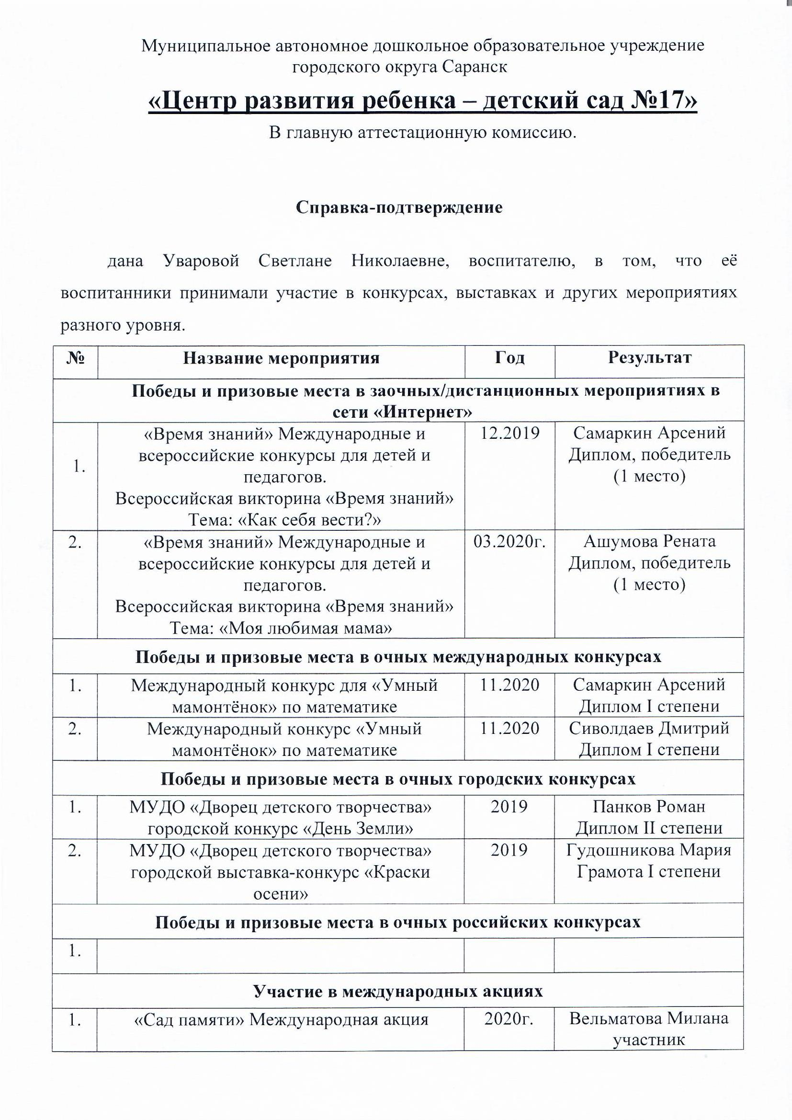
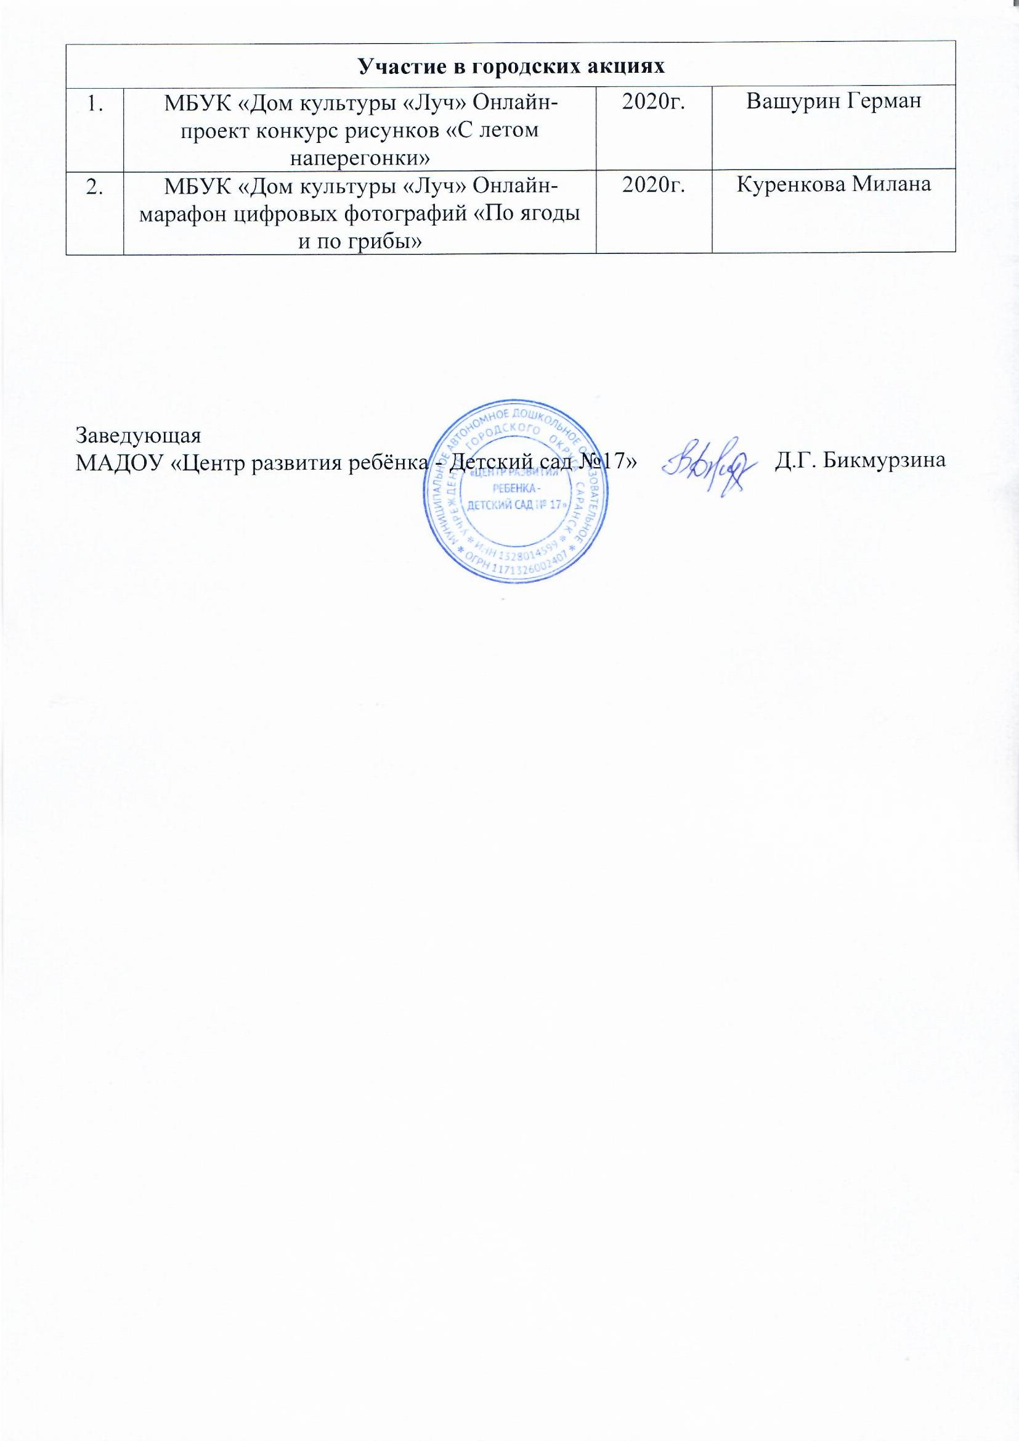

Slide 19
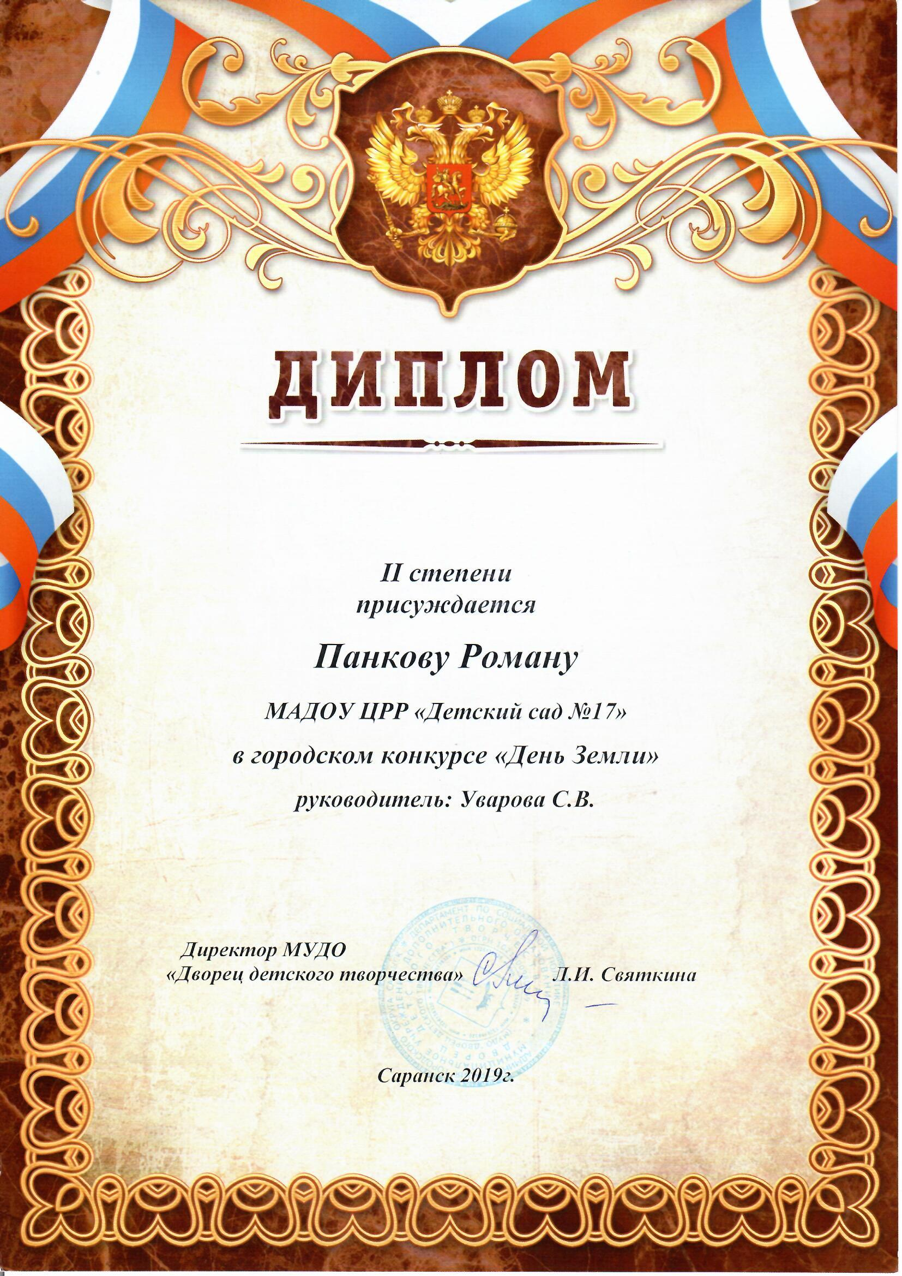
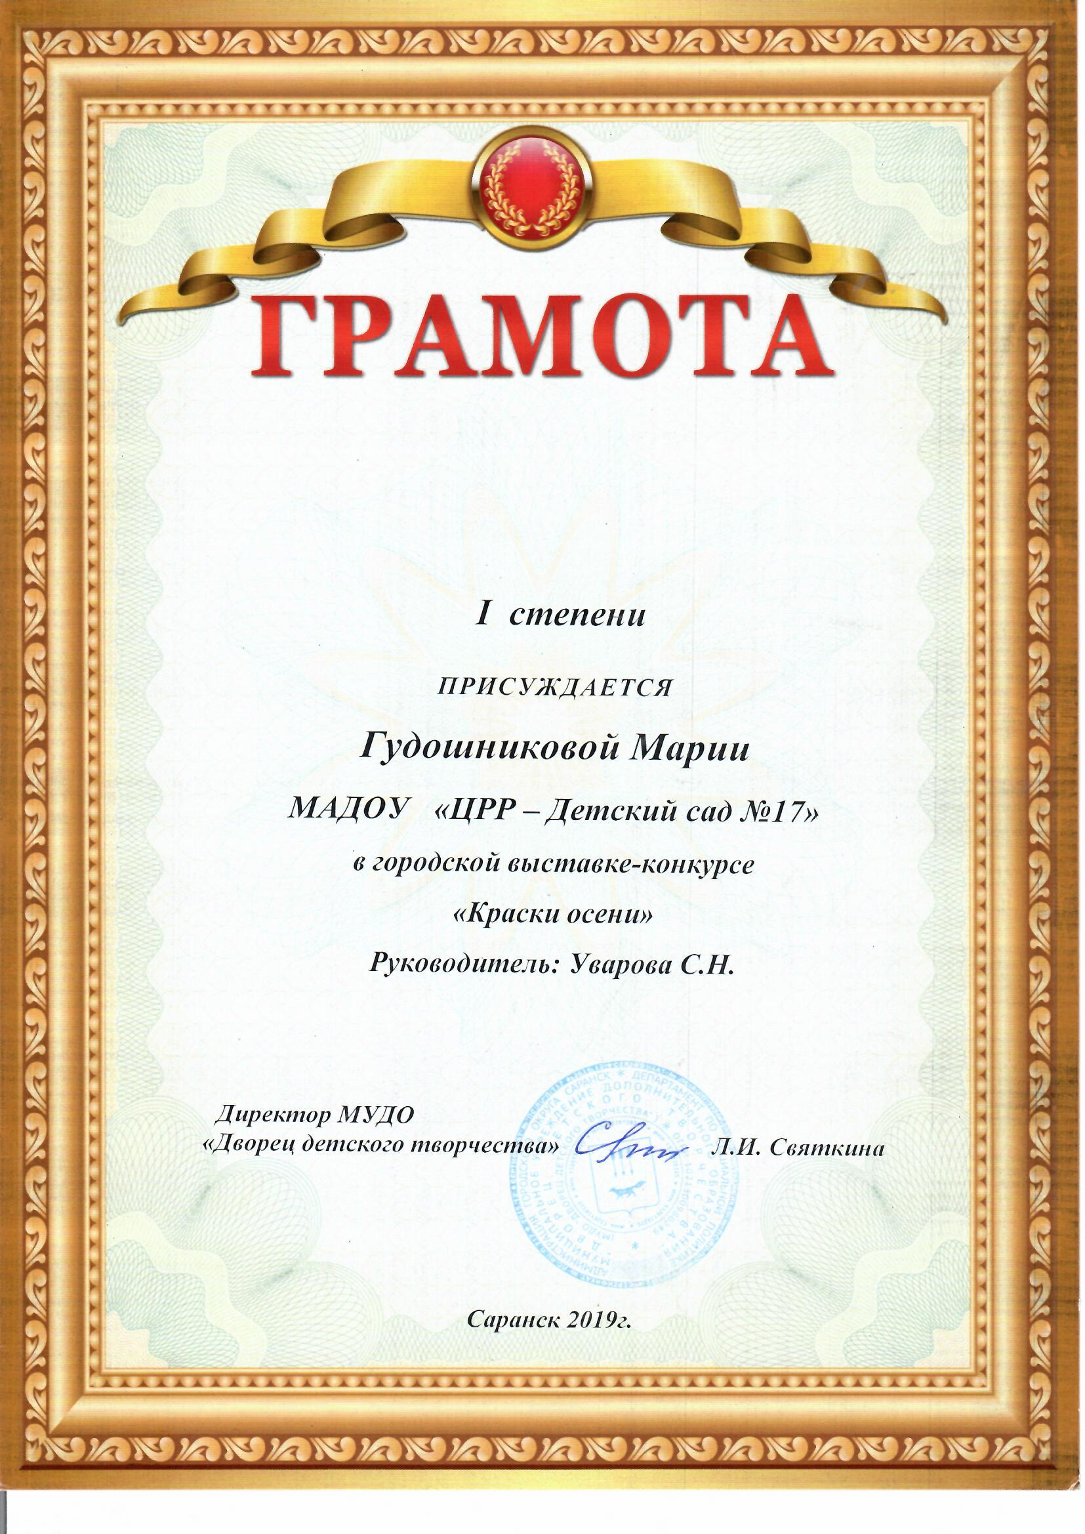

Slide 22
5. Наличие авторских программ, методических пособий

Slide 23
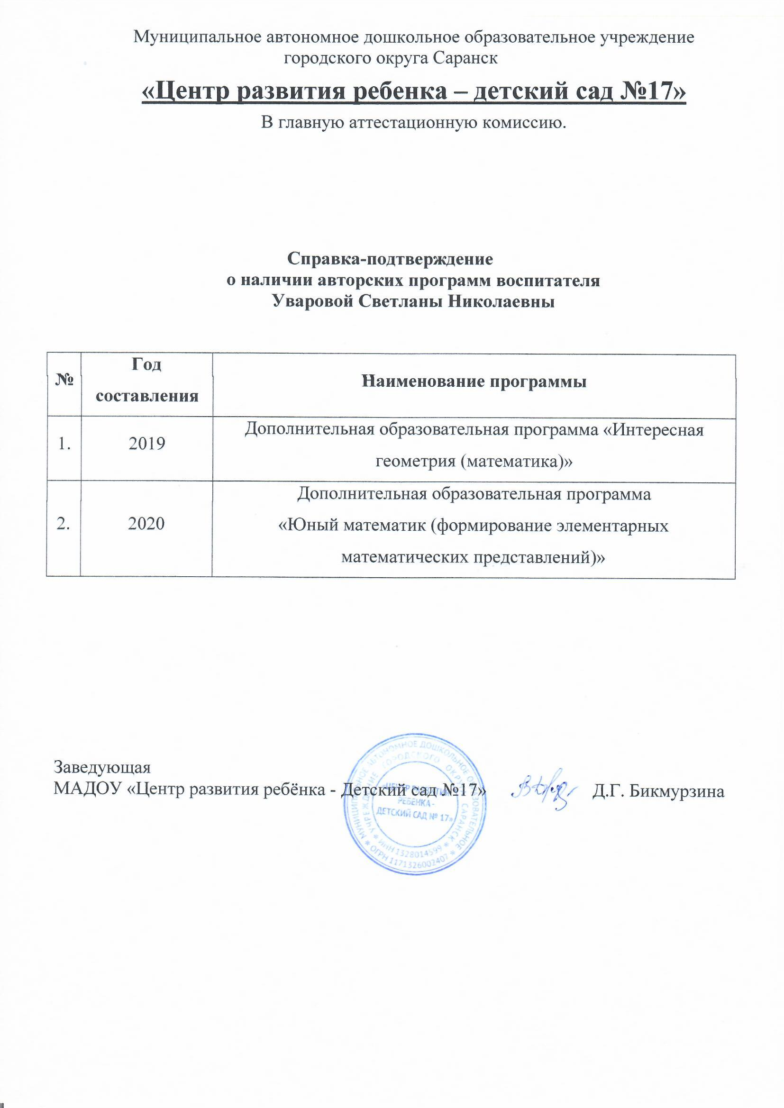

Slide 24
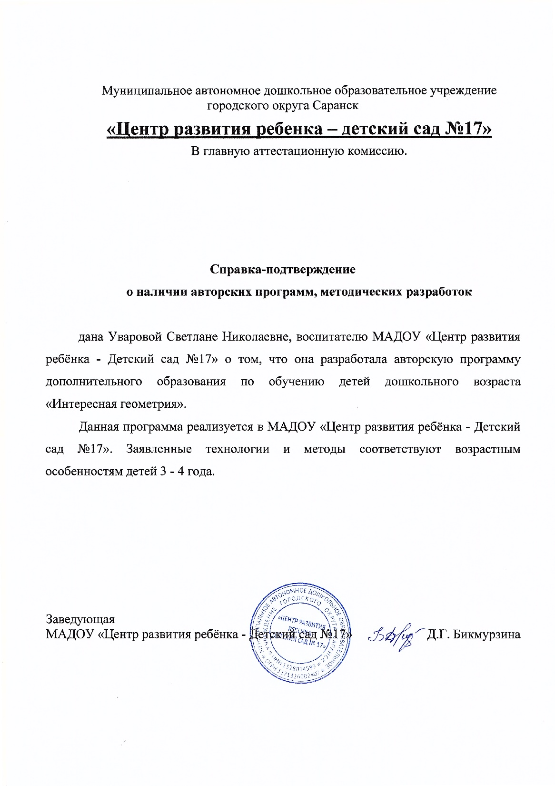
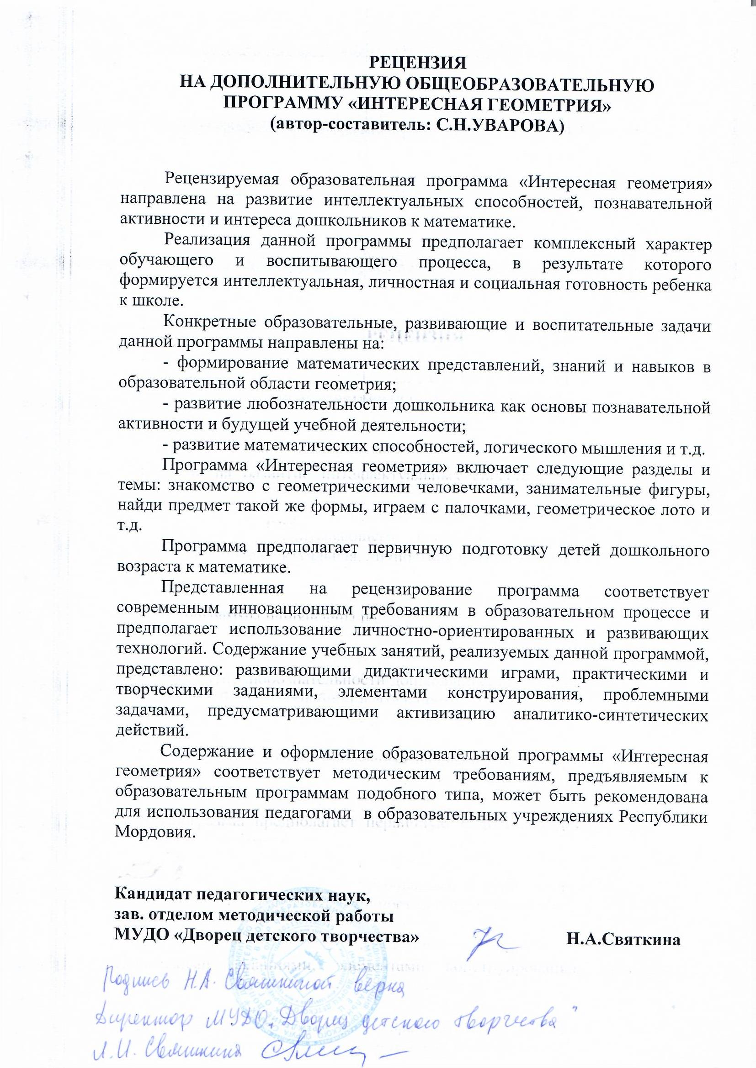

Slide 25
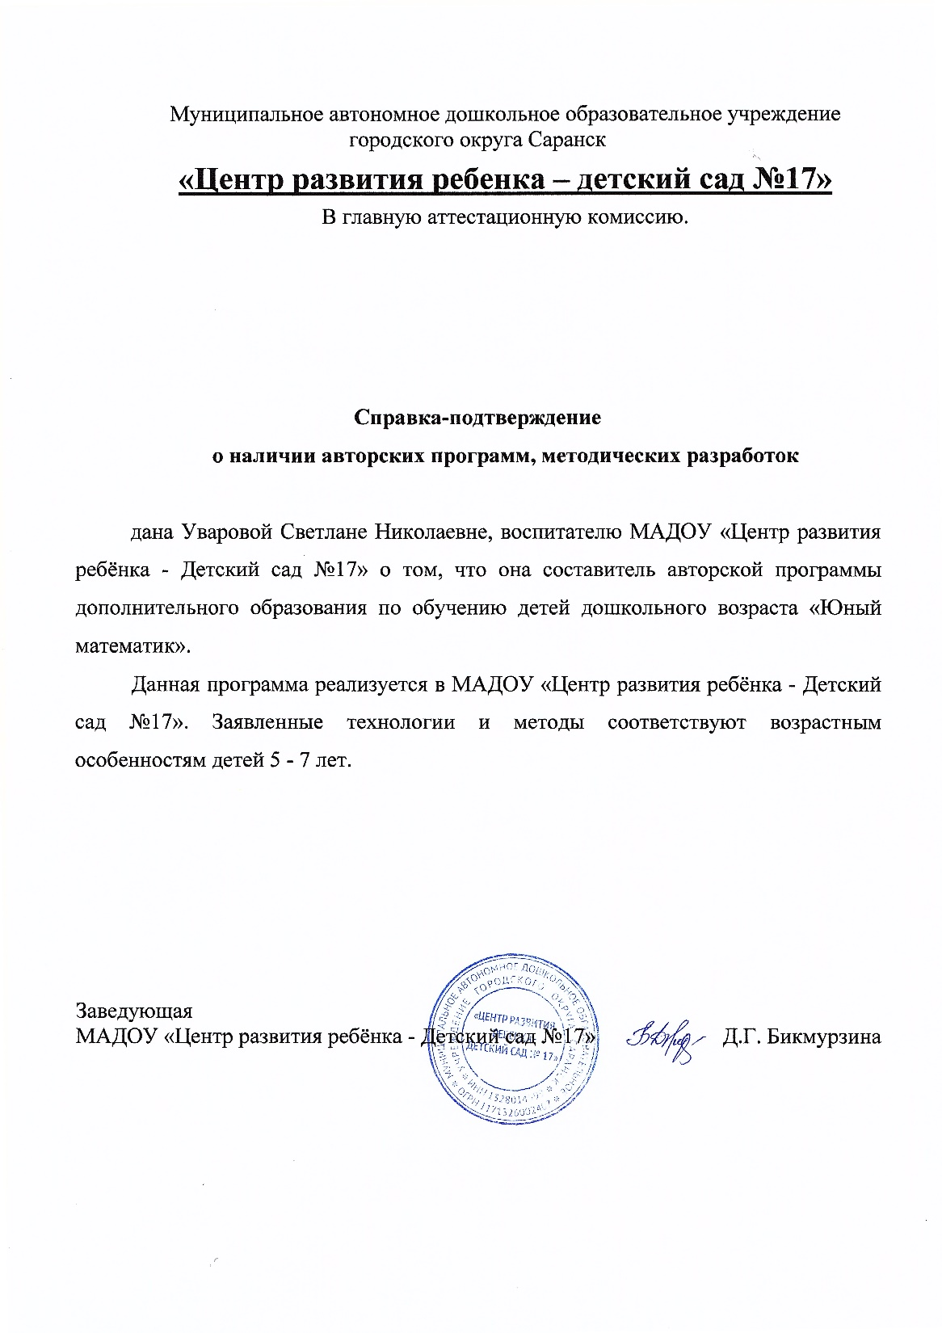

Slide 26
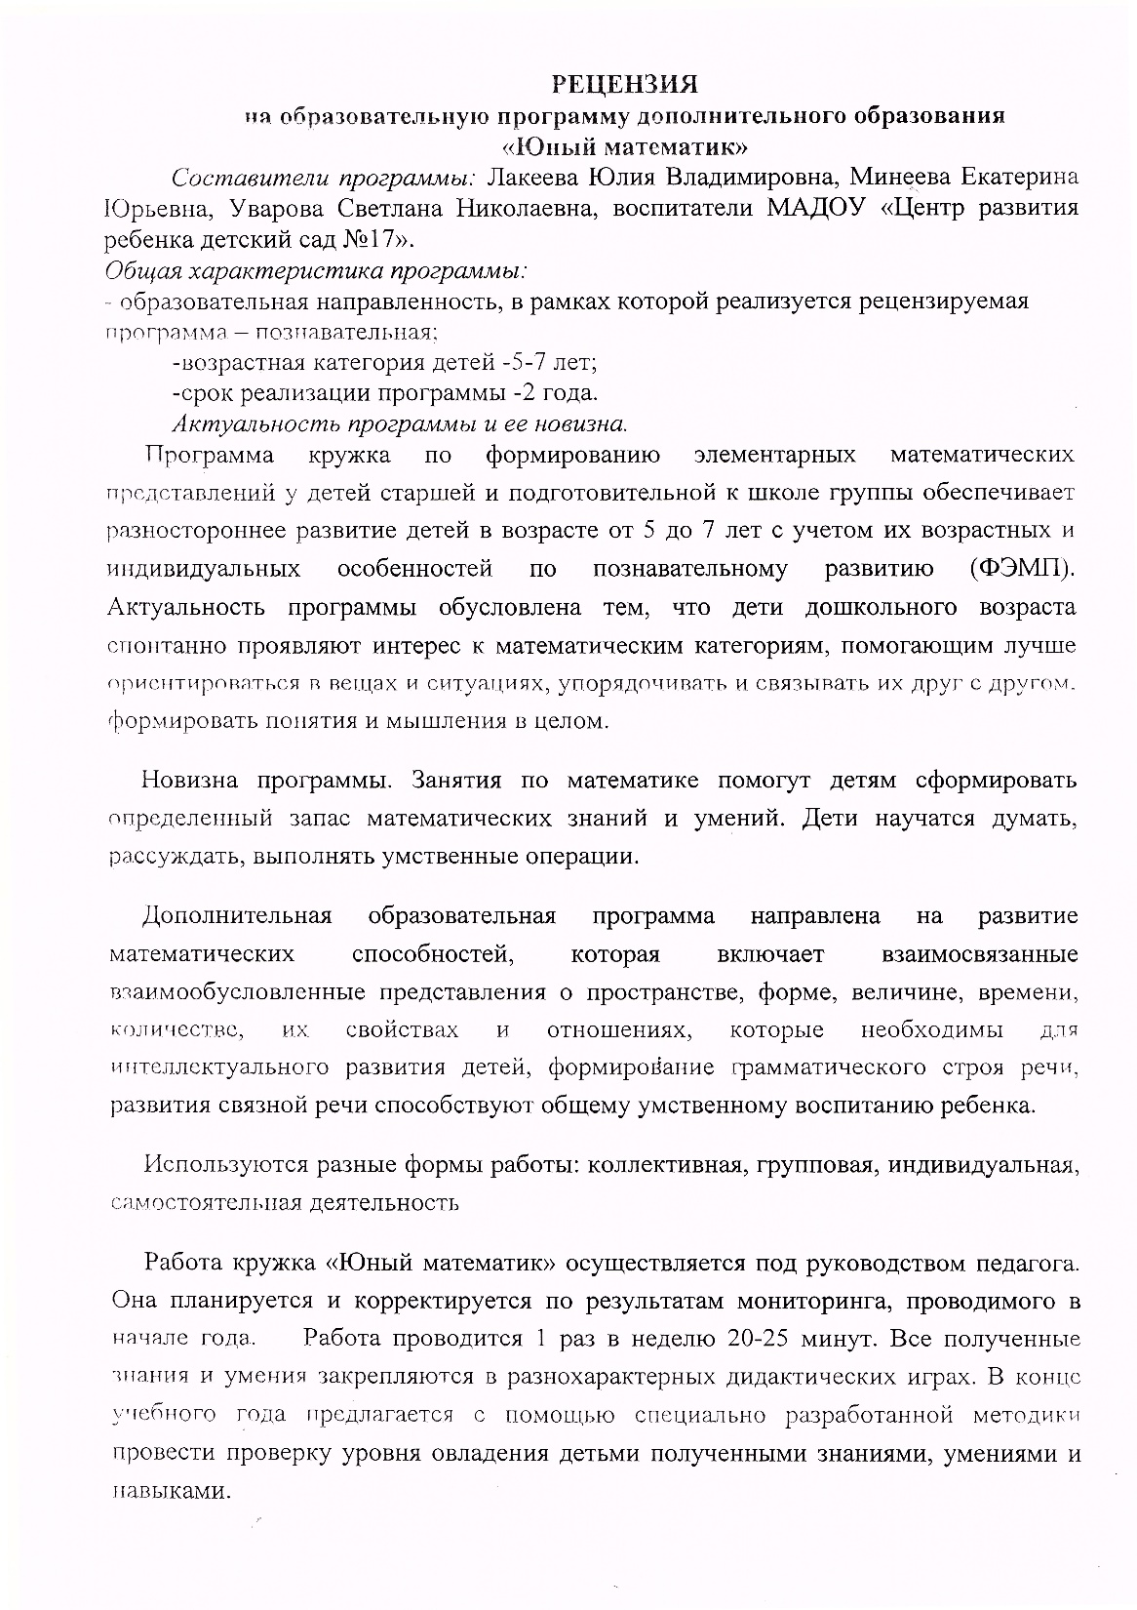
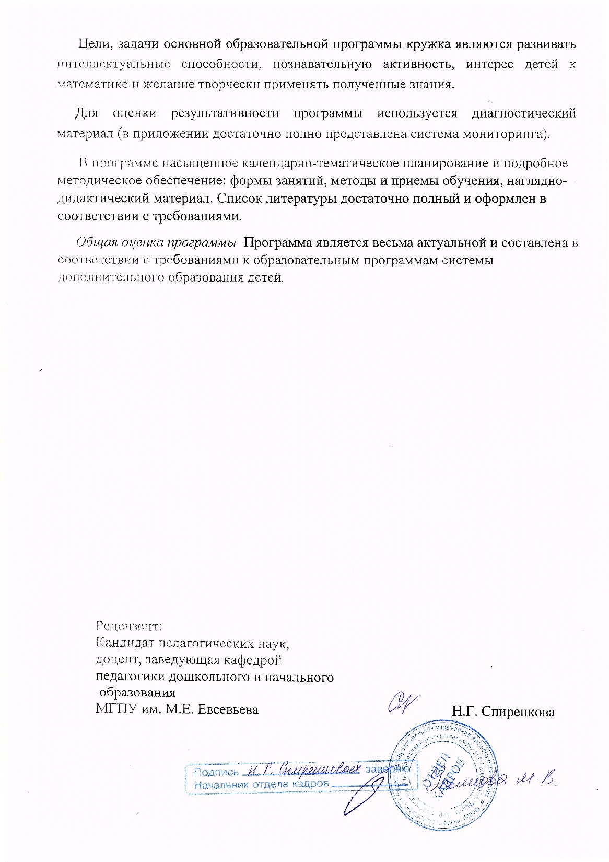

Slide 27
6. Выступления на заседаниях методических советов, научно-практических конференциях, педагогических чтениях, семинарах, секциях, форумах, радиопередачах (очно)

Slide 28
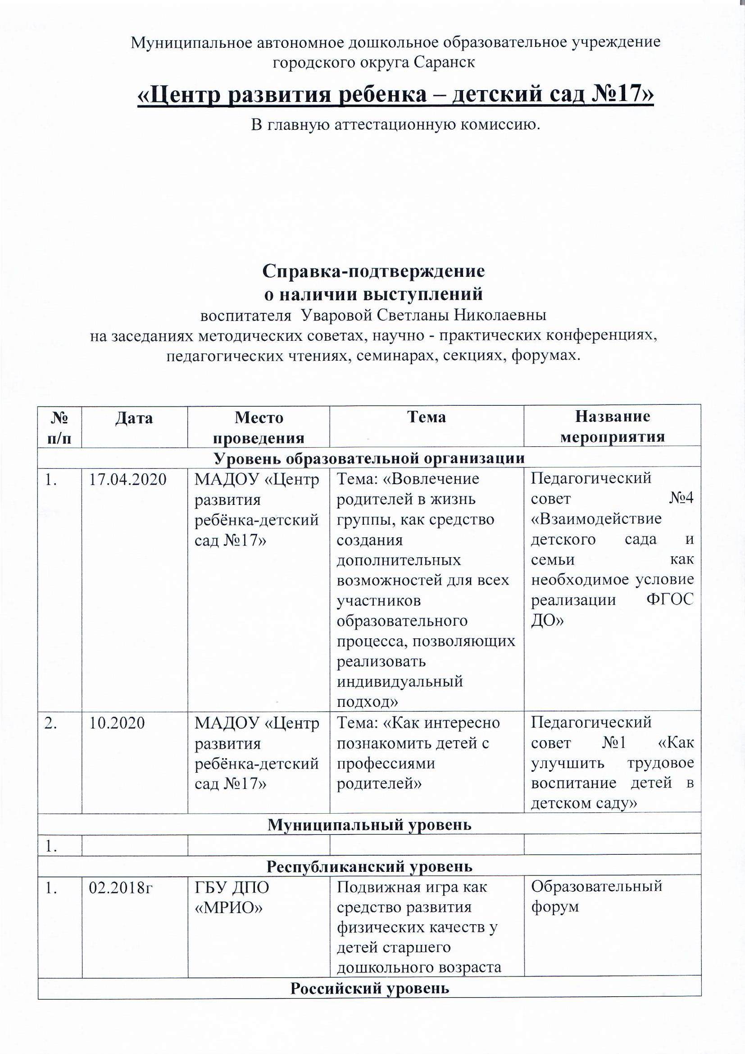
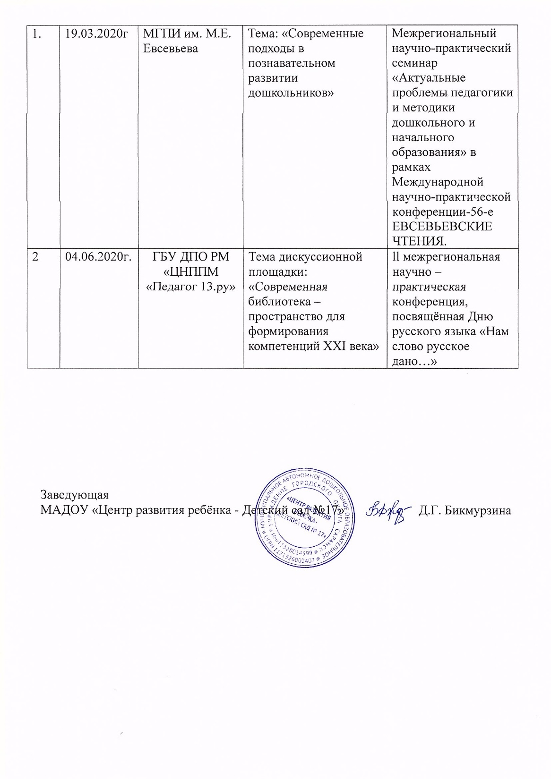

Slide 29
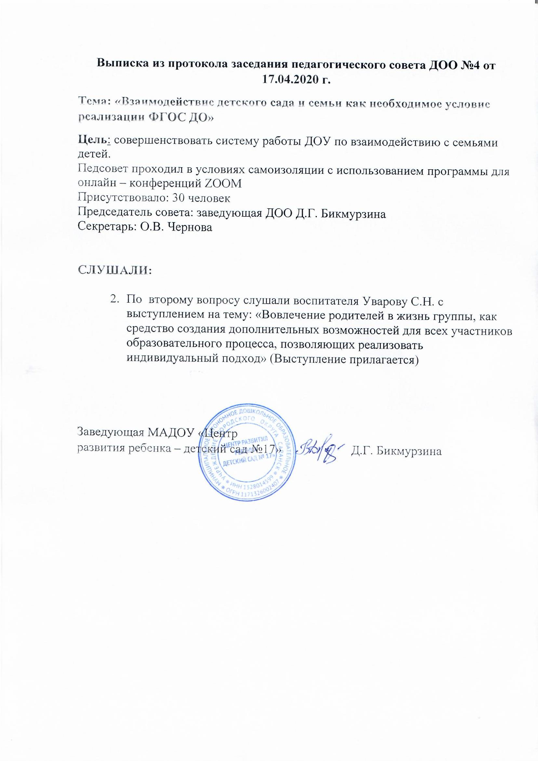
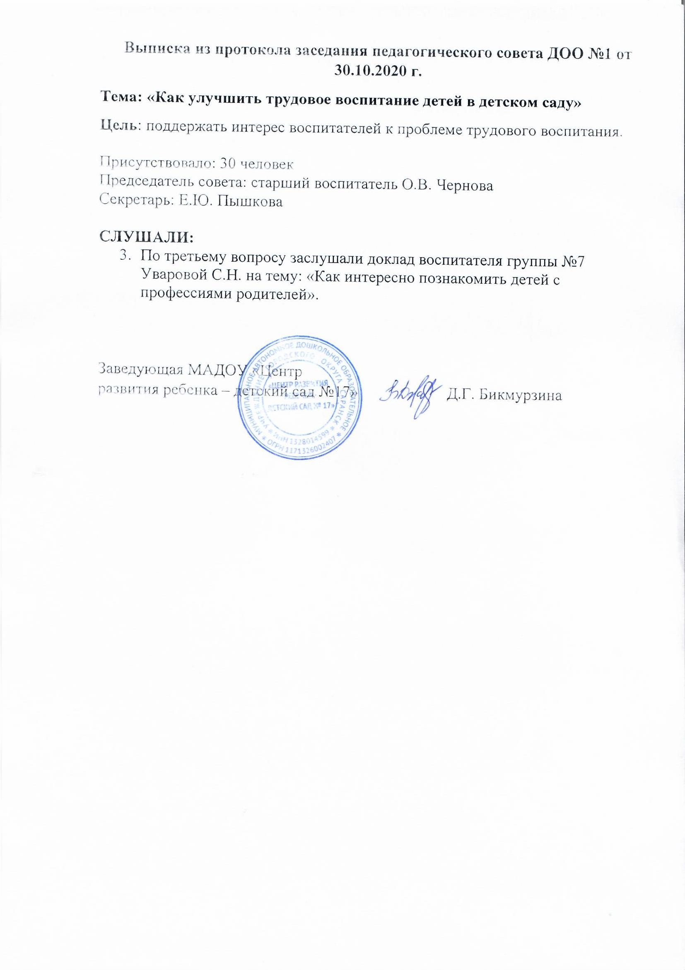

Slide 30
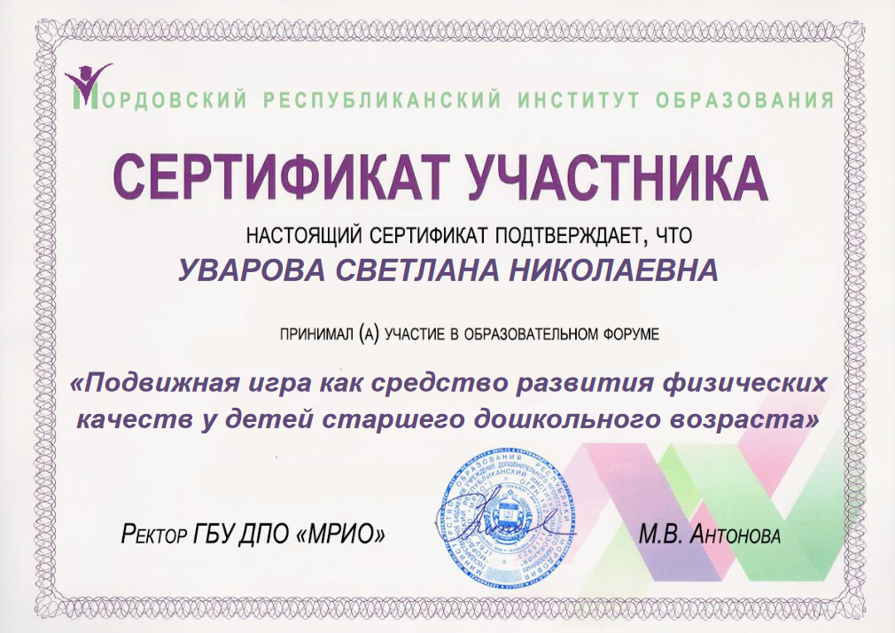

Slide 32
7. Проведение открытых занятий, мастер-классов, мероприятий

Slide 33
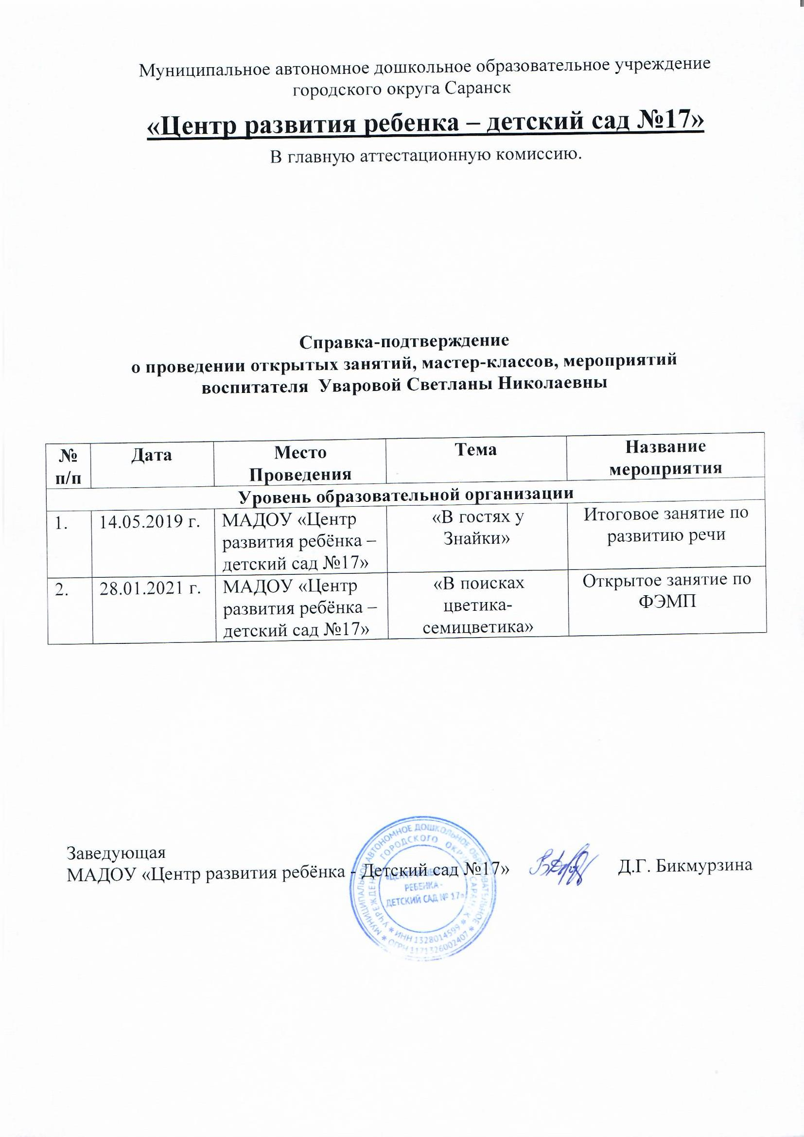

Slide 34
8. Экспертная деятельность

Slide 35
9. Общественно-педагогическая активность педагога: участие в комиссиях, педагогических сообществах, в жюри конкурсов

Slide 36
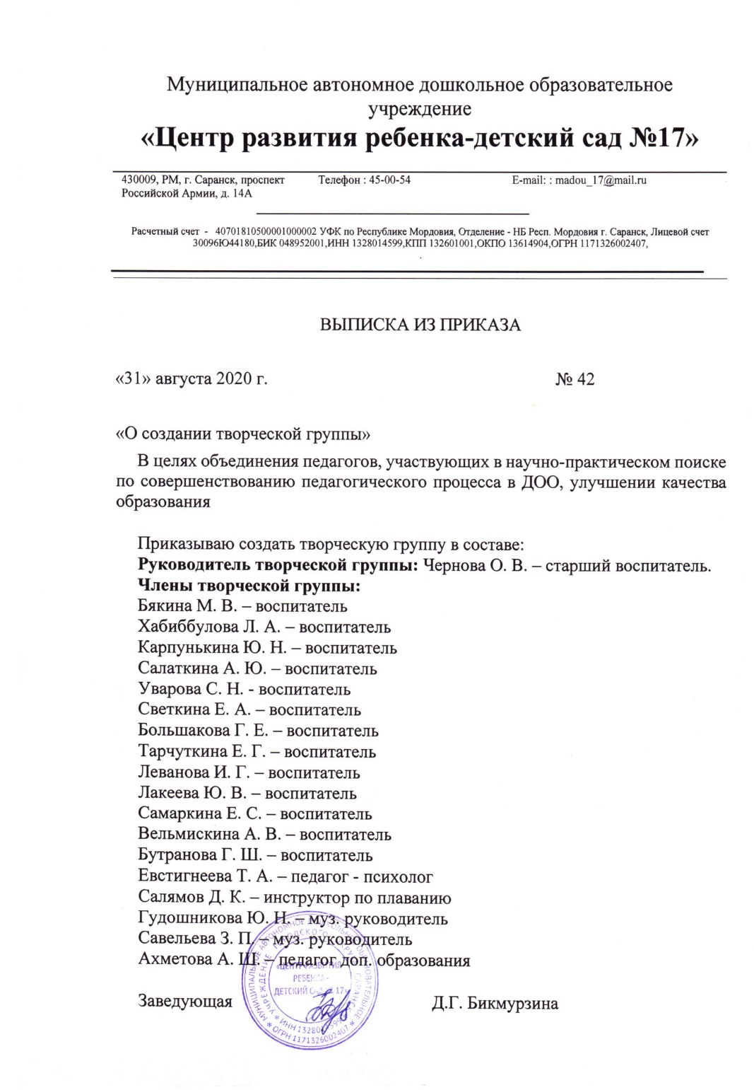
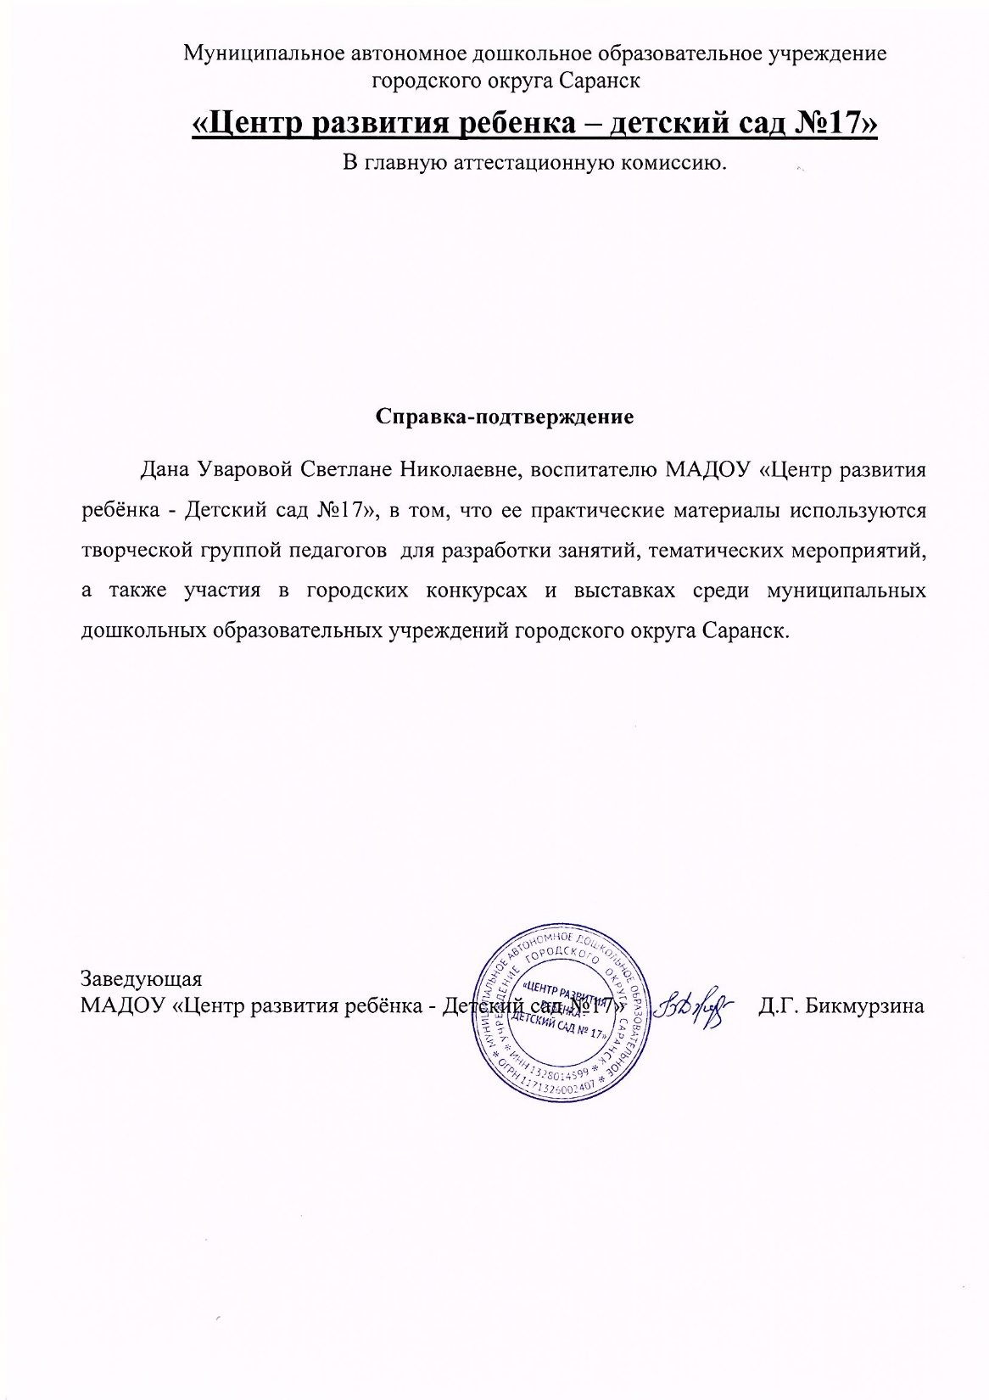

Slide 37
10. Позитивные результаты работы с воспитанниками

Slide 38
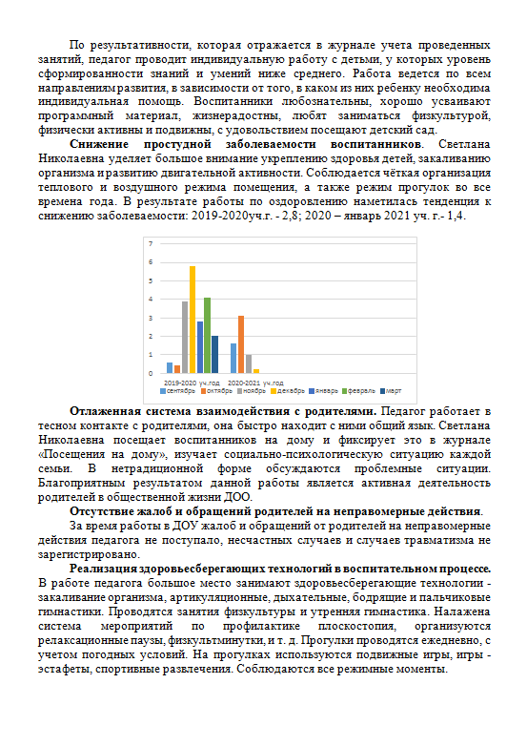
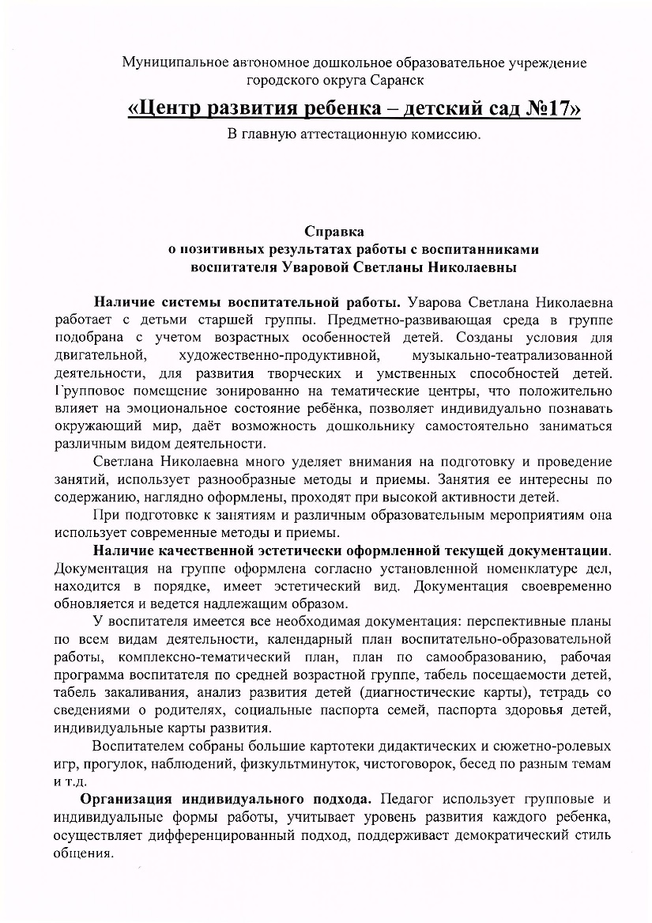
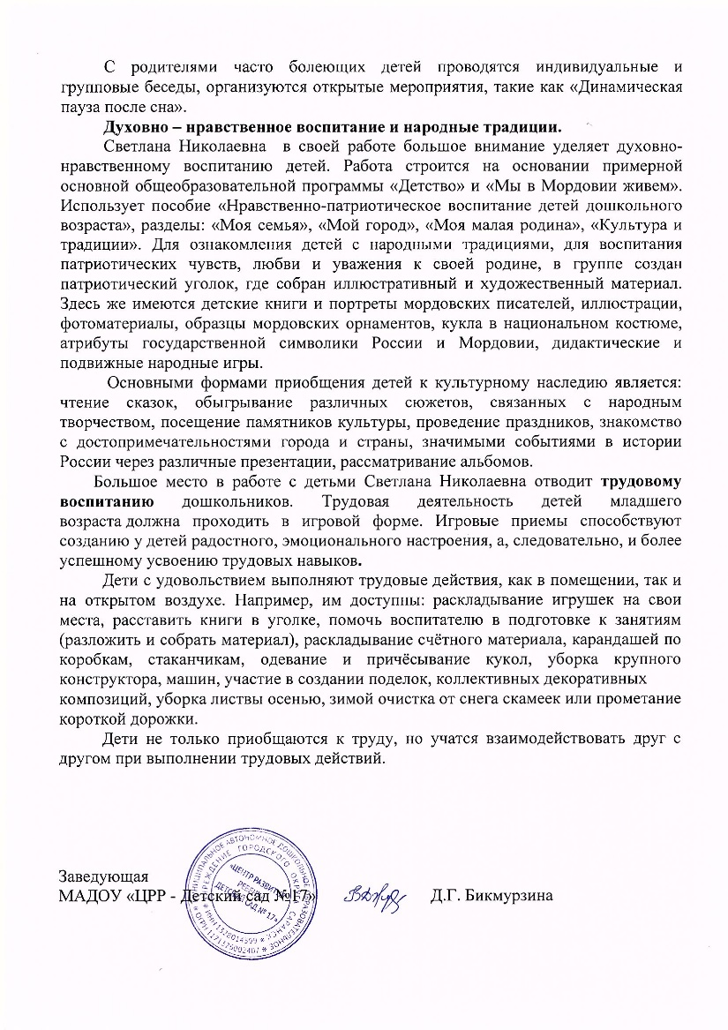

Slide 39
11. Качество взаимодействия с родителями

Slide 40
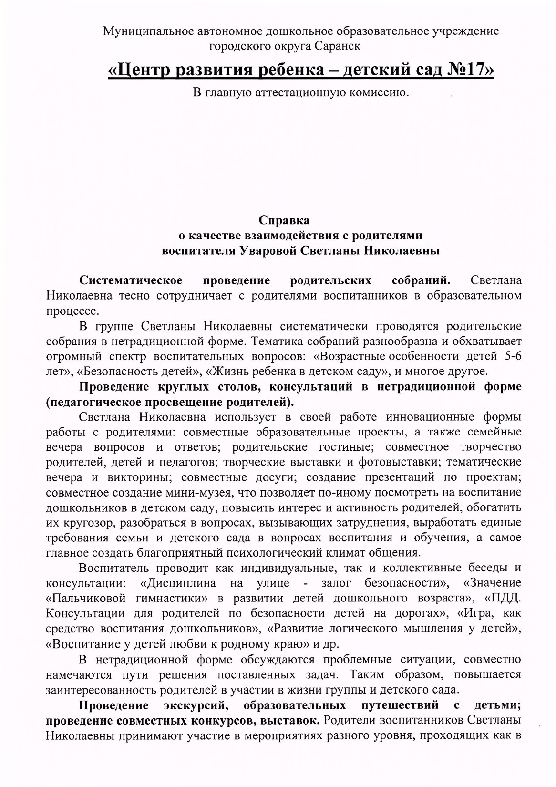
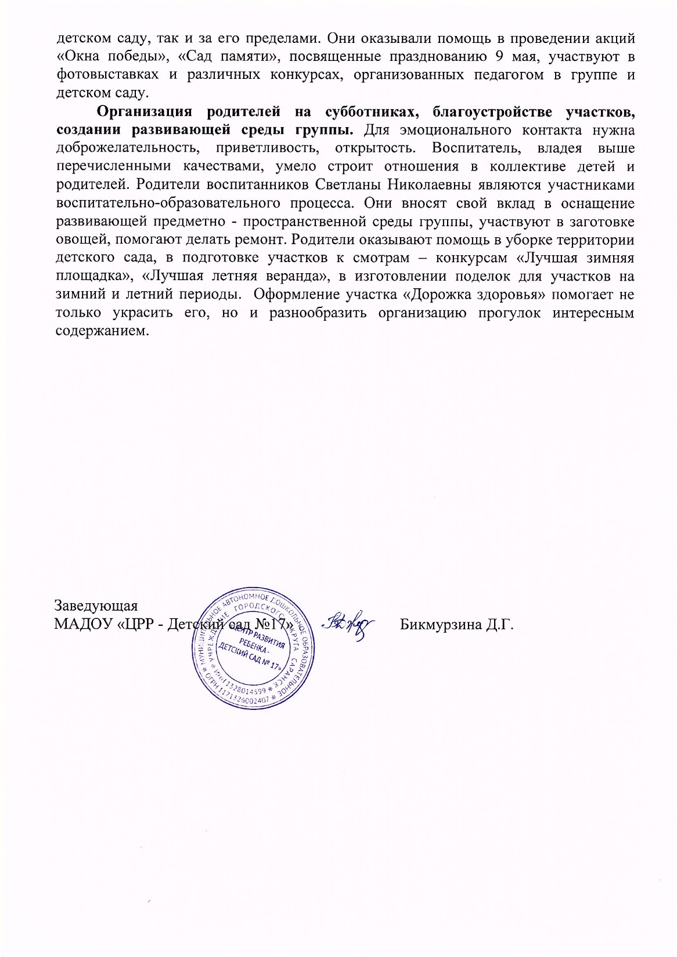

Slide 42
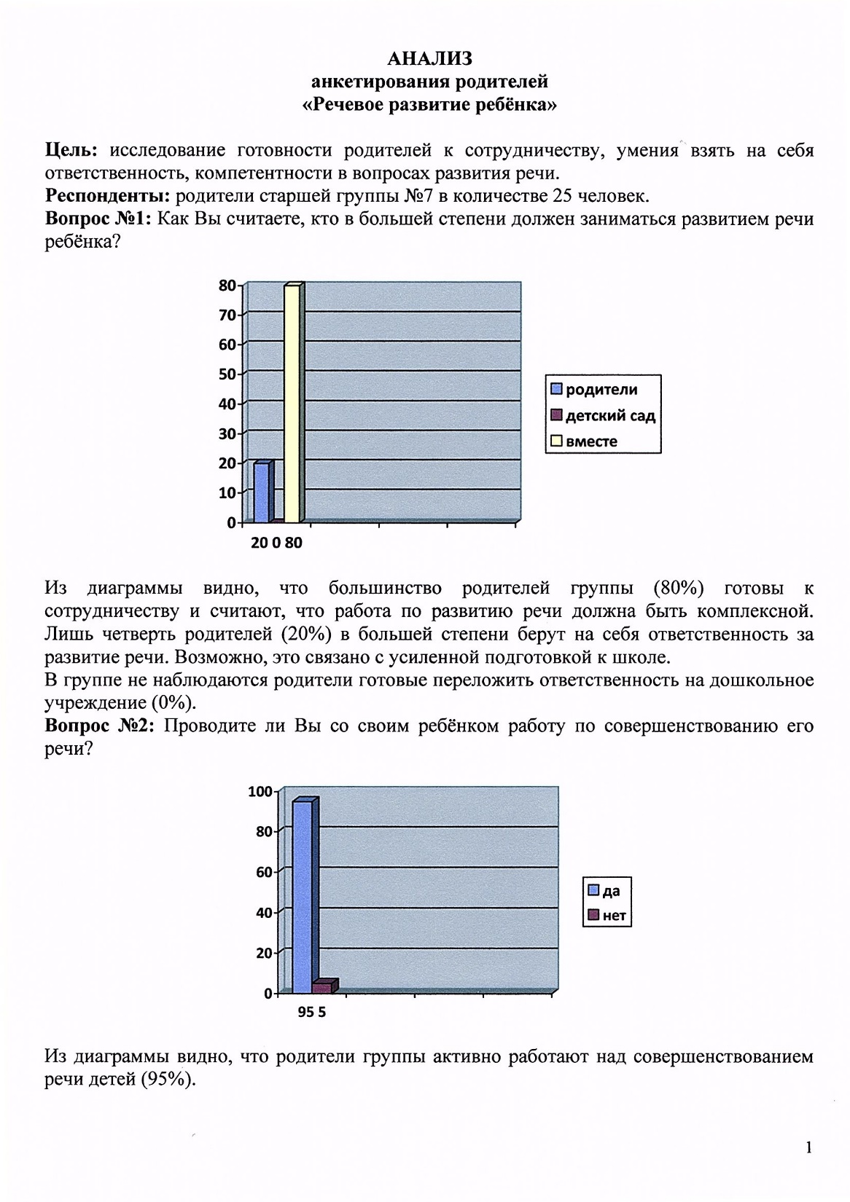

Slide 43
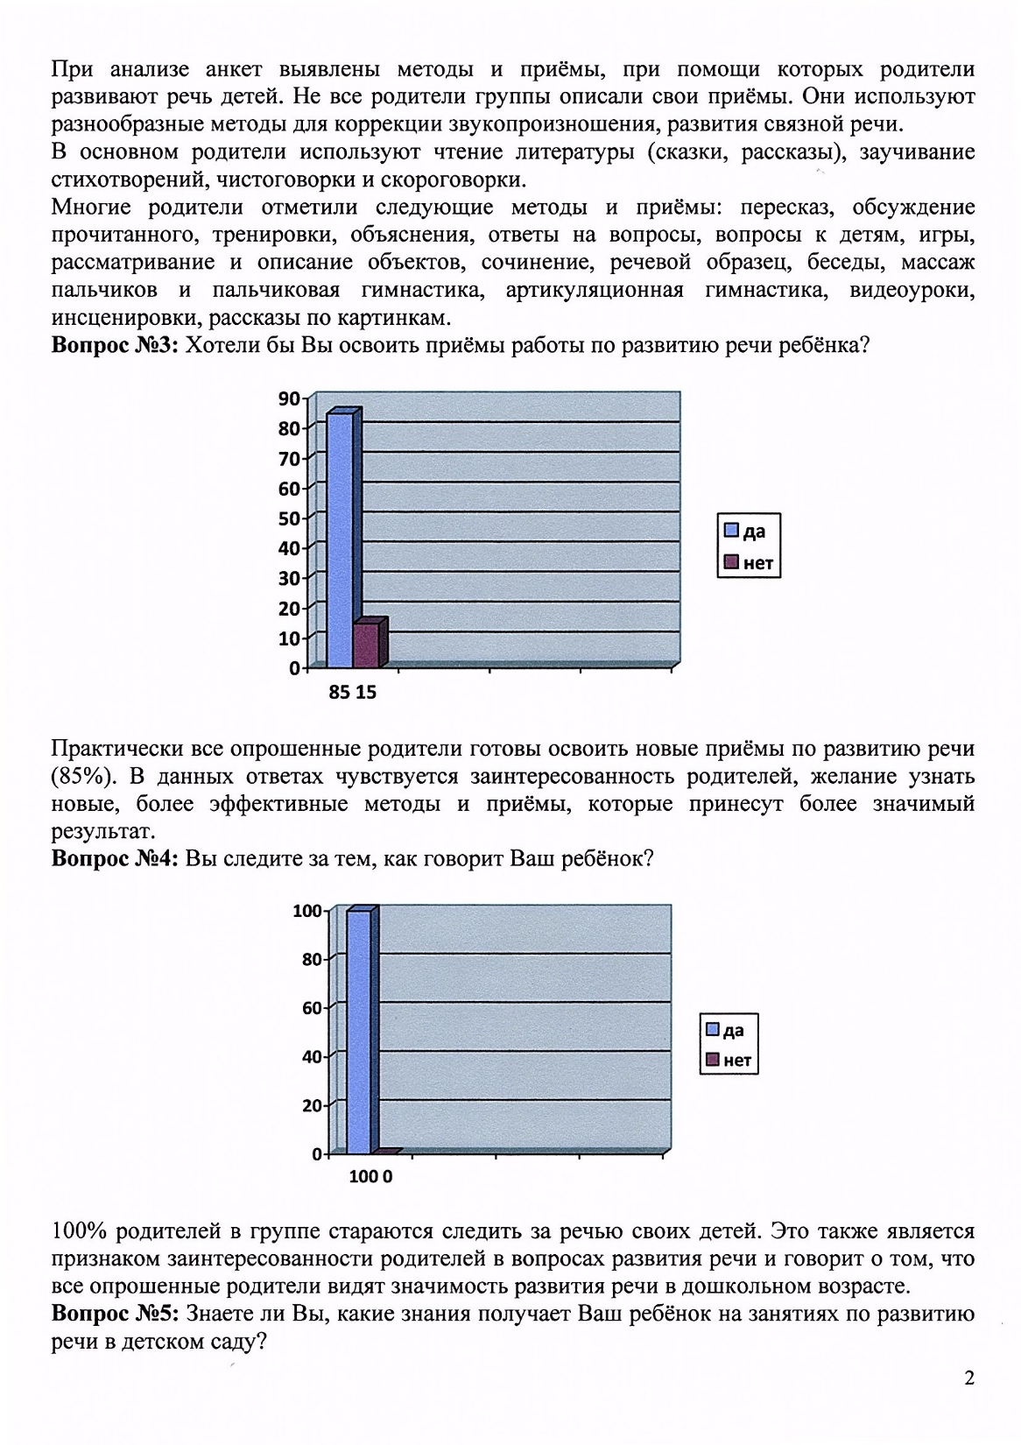
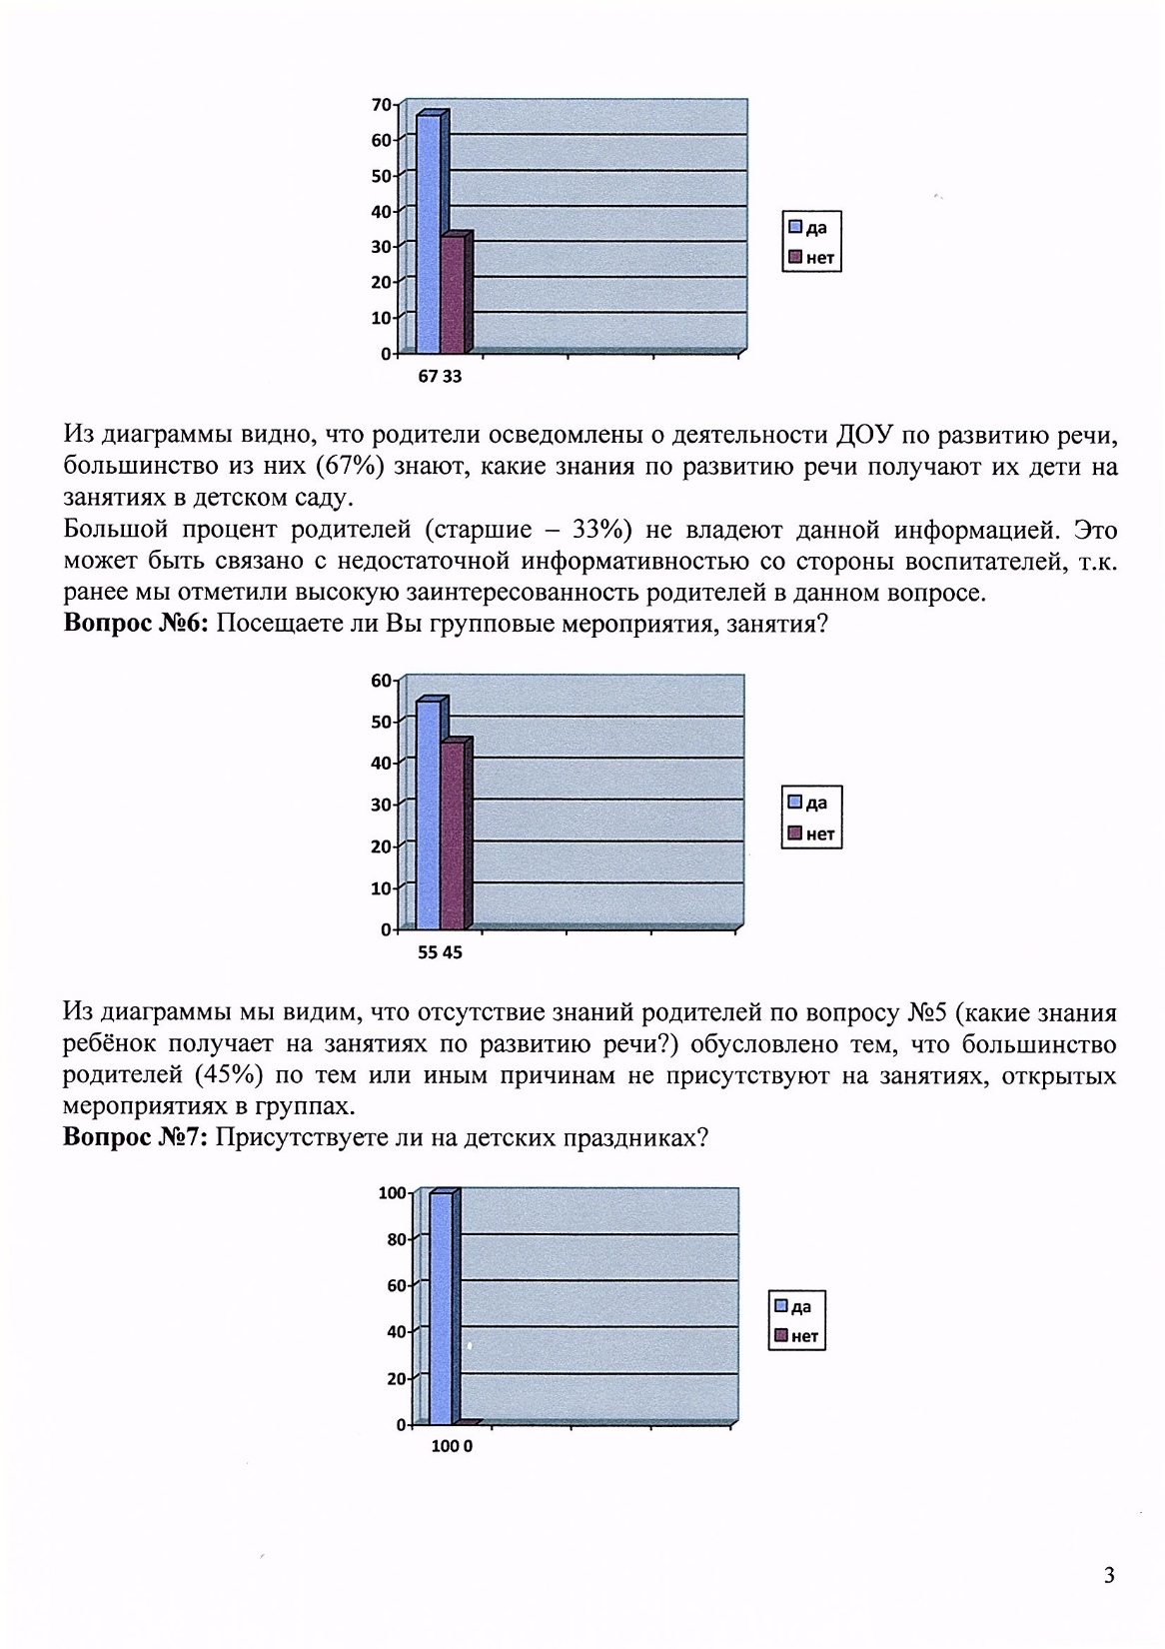

Slide 44
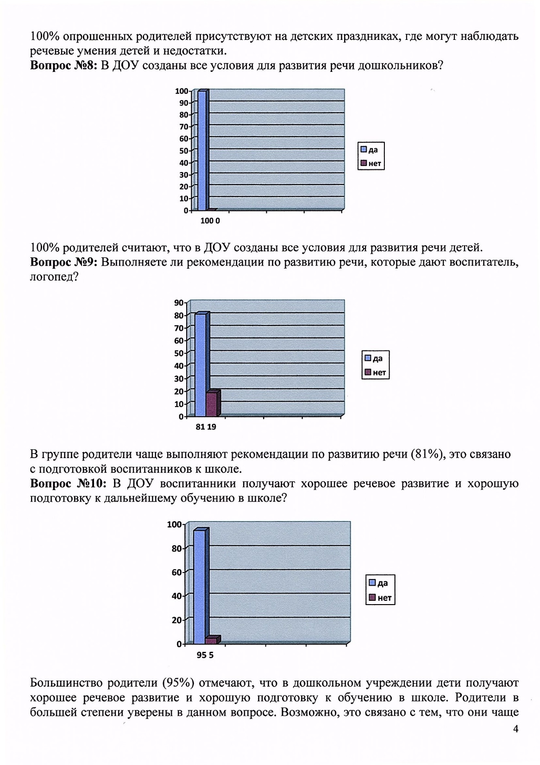
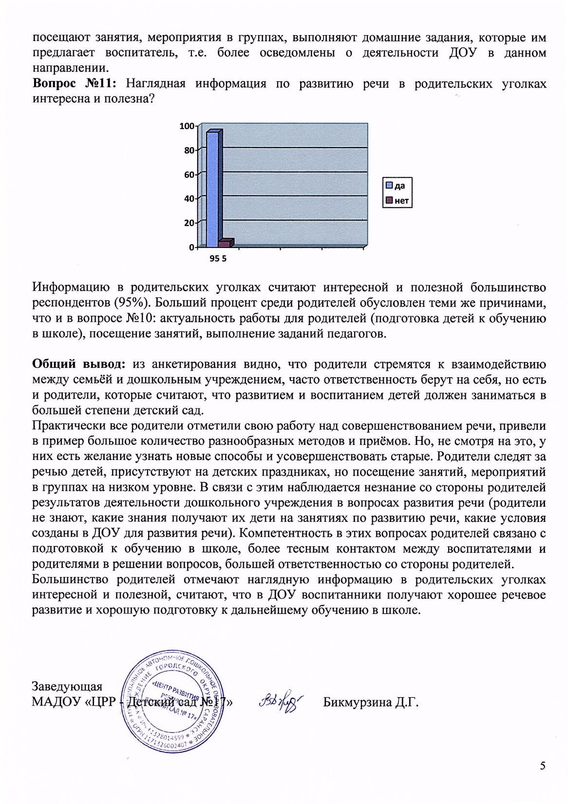

Slide 45
12. Работа с детьми из социально-неблагополучных семей

Slide 46
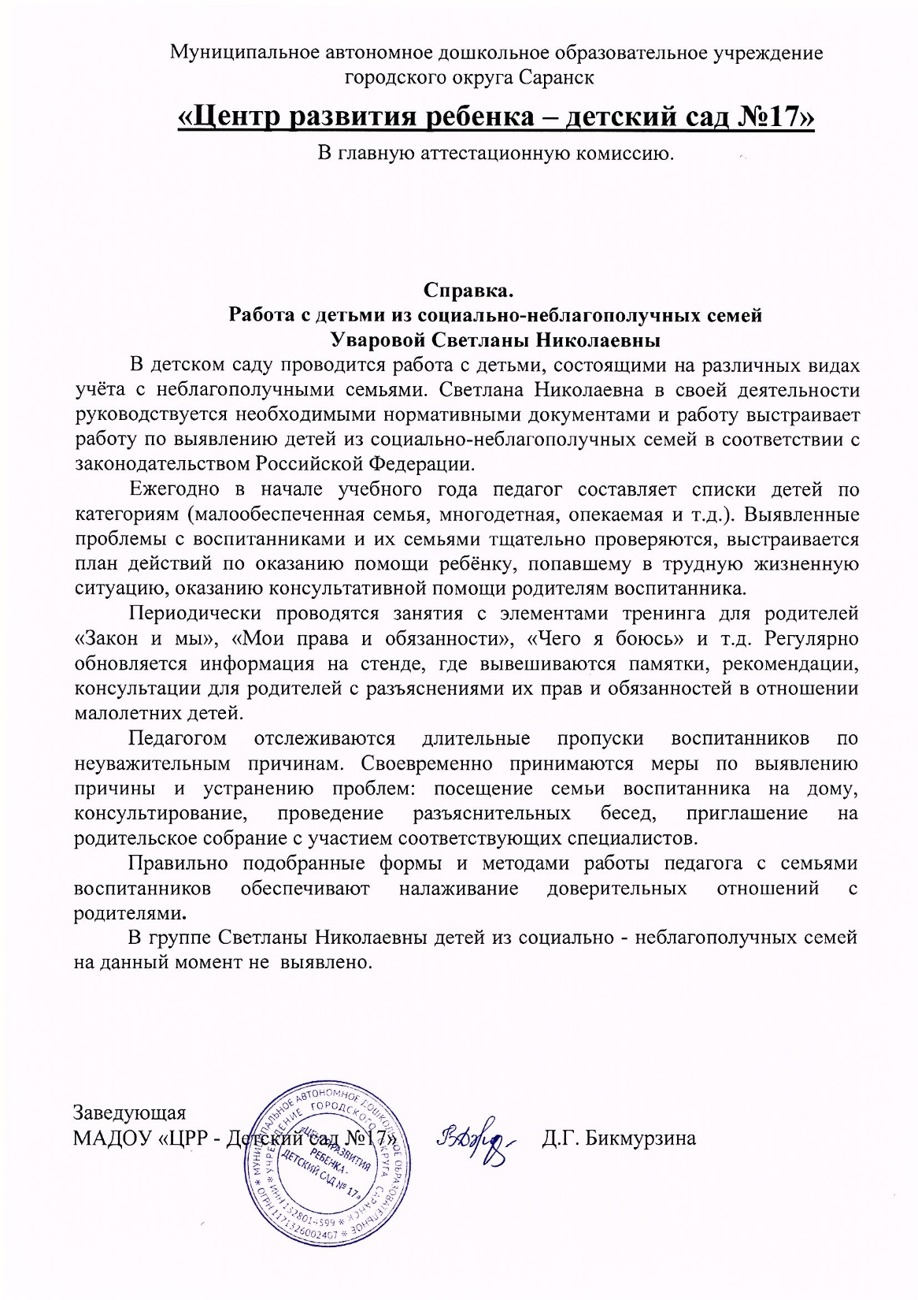

Slide 47
13. Участие педагога в профессиональных конкурсах

Slide 48
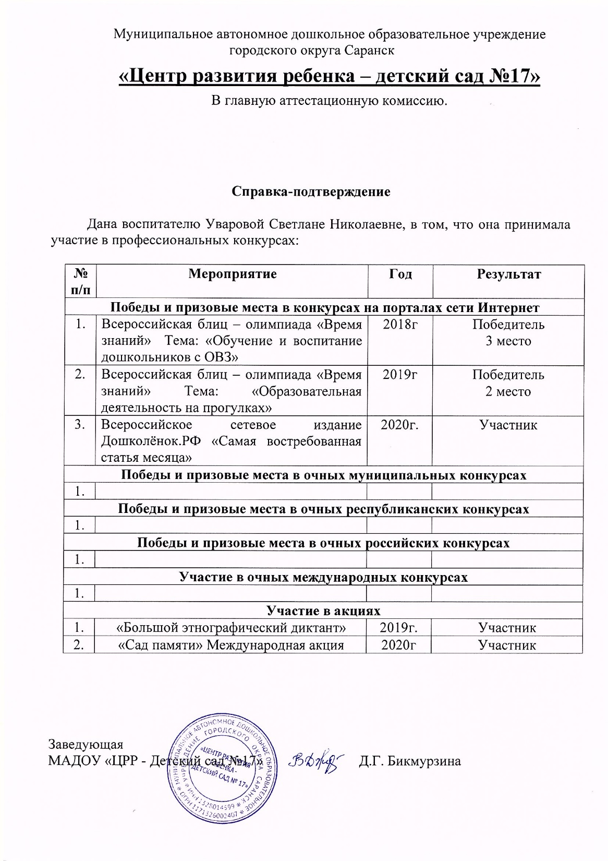

Slide 49
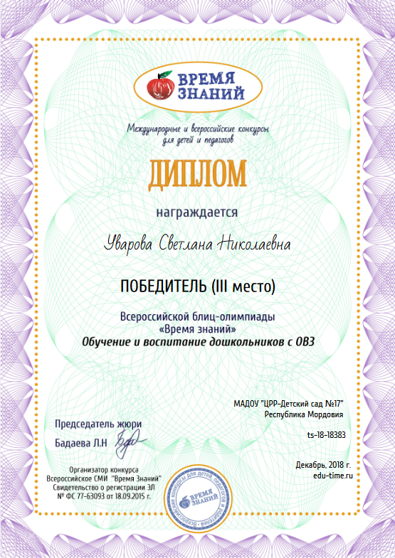
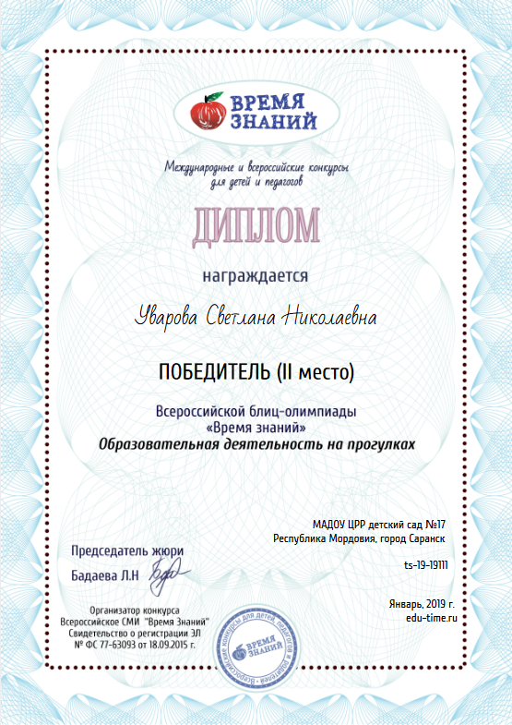

Slide 50
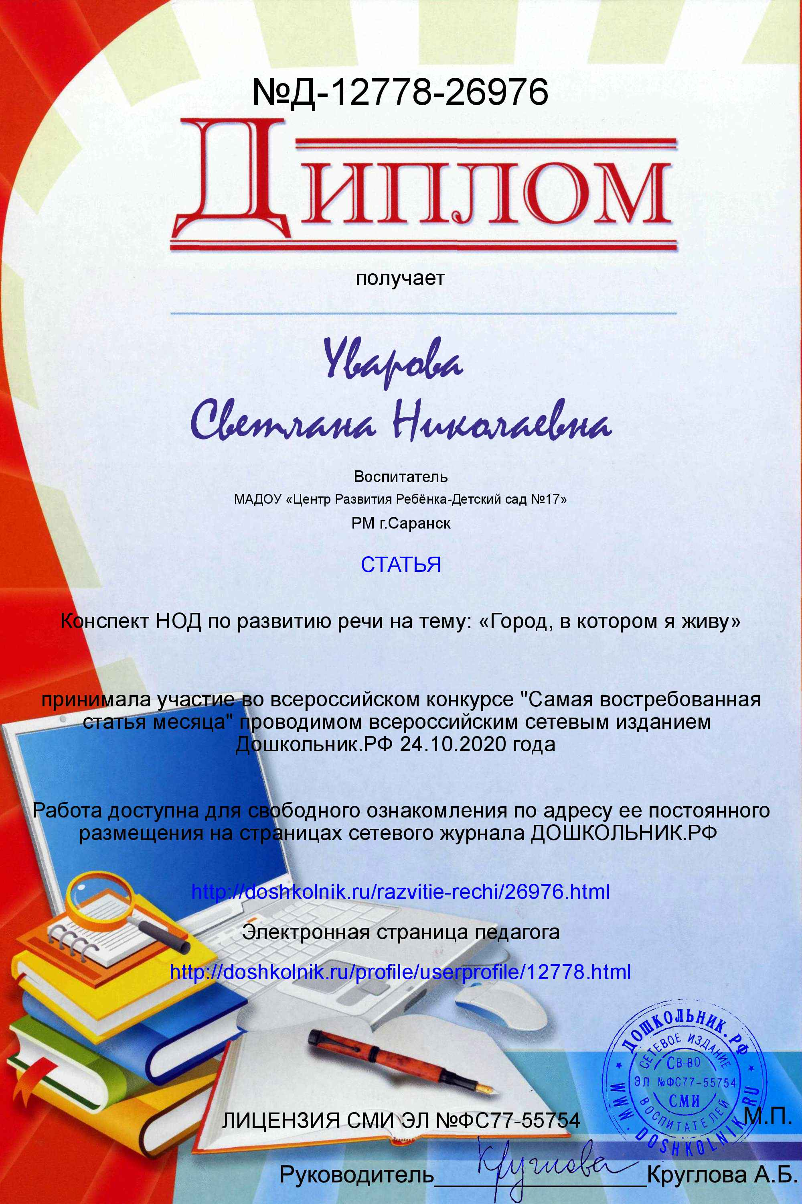
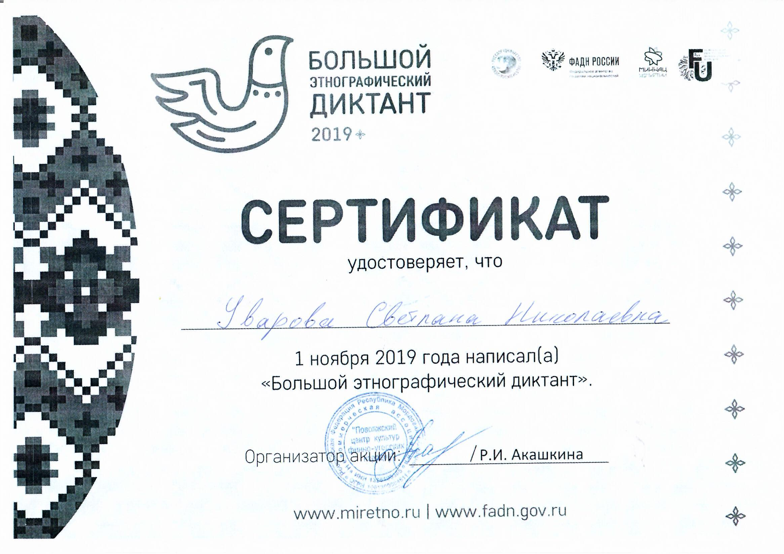

Slide 52
14. Награды и поощрения педагога в межаттестационный период

Slide 57
Спасибо за внимание!

